Slide 1


«Бюджет для граждан»
К проекту решения Совета муниципального района Мелеузовский район Республики Башкортостан «Об утверждении отчета об исполнении бюджета муниципального района Мелеузовский район Республики Башкортостан за 2018 год»

Slide 2
Содержание
1. Введение стр.3
2. Общая информация о бюджетном процессе стр.4-8
3. Открытость бюджетных данных и уровень качества управления муниципальными финансами стр.9
4. Конкурсы проектов «Бюджет для граждан» и повышение бюджетной грамотности стр.10-11
5. Административное устройство муниципального района Мелеузовский район Республики Башкортостан стр.12
6. Основные показатели социально-экономического развития муниципального района Мелеузовского района стр. 13-14
7. Основные направления бюджетной политики стр.15-16
8. Основные направления налоговой политики стр.17-18
9. Показатели консолидированного бюджета муниципального бюджета стр.19-21
10. Исполнение бюджетов городского и сельских поселений муниципального района Мелеузовский район стр.22
11. Налоговые льготы консолидированного бюджета муниципального района Мелеузовский район стр.23
12. Основные показатели консолидированного бюджета муниципального района по доходам стр. 24-25
13. Структура расходов консолидированного бюджета муниципального района Мелеузовский район стр. 26-27
14. Основные показатели бюджета муниципального района Мелеузовский район стр. 28-29
15. Расходы консолидированного бюджета муниципального района Мелеузовский район Республики Башкортостан в
разрезе экономической классификации и наиболее значимые направления расходов стр. 30-40
16. Мероприятия в рамках программы поддержки местных инициатив в муниципальном районе Мелеузовский район
Республики Башкортостан стр.41
17. Исполнение наказов избирателей, адресованных депутатам Госсобрания-Курултая стр. 42
18. Перечень муниципальных программ муниципального района Мелеузовский район Республики Башкортостан
стр.43-44
19. Расходы консолидированного бюджета муниципального района Мелеузовский район Республики Башкортостан в
разрезе муниципальных программ стр. 45-62
18. Объем муниципального долга по муниципальному району Мелеузовский район Республики Башкортостан стр.63
19. Контактная информация стр. 64

Slide 3

Введение
Уважаемые жители муниципального района
Мелеузовский район !
Для привлечения большего количества граждан к участию в обсуждении вопросов формирования бюджета и его исполнения разработан «Бюджет для граждан».
Прежде всего «Бюджет для граждан» предназначен для жителей муниципального района, не обладающих специальными знаниями в сфере бюджетного законодательства. Представленная информация в доступной форме знакомит граждан с основными целями, задачами, приоритетами и направлениями бюджетной политики, с основными характеристиками бюджета и результатами его исполнения.
В этой брошюре перед Вами собраны аналитические данные, которые в краткой и доступной форме отражают основные показатели годового отчета об исполнении бюджета муниципального района Мелеузовский район Республики Башкортостан за 2018 год.
Данная редакция «Бюджета для граждан» составлена по материалам к проекту решения Совета муниципального района Мелеузовский район Республики Башкортостан "Об утверждении отчета об исполнении бюджета муниципального района Мелеузовский район Республики Башкортостан за 2018 год"

Slide 4




Общая информация о бюджетном процессе
Бюджет для граждан – «спутник» проекта (решения) о бюджете, а также отчета о его исполнении
Основная цель - предоставление гражданам актуальной информации о бюджете
и отчете, о его исполнении в объективной, заслуживающей доверия, доступной
для понимания форме.
ПРИНЦИПЫ РЕАЛИЗАЦИИ
Доступность и понятность информации для широкого круга пользователей
Представление сведений о бюджете в наглядном виде, ориентация на визуализацию данных
Консолидация в единой точке всех основных сведений о бюджете

Slide 5
ОЖИДАЕМЫЕ РЕЗУЛЬТАТЫ
Общая информация о бюджетном процессе
Прозрачность формирования и расходования бюджетных средств
Народный контроль при принятии и реализации общественно значимых мероприятий (проектов)
Повышение информированности общества и вовлечение граждан в диалог с органами местного самоуправления
Свободный доступ к информации
о бюджете
и деятельности органов местного самоуправления
Студенты, школьники
Использование информации в учебных целях
СМИ, журналисты
Инструмент визуализации информации для публикации и материалов
Предприниматели
Прогнозирование развития бизнеса с учетом прогноза развития государства и муниципалитета
Активное население
Участие в бюджетном процессе
Молодежь
Материалы для открытых уроков
Повышение уровня знаний о бюджете
Социальные группы
Информация о социальных услугах муниципалитета, которыми может воспользоваться население

Slide 6
Гражданин, его участие в бюджетном процессе
Общая информация о бюджетном процессе
КАК НАЛОГОПЛАТЕЛЬЩИК
Помогает формировать доходную часть бюджета (налог на доходы физических лиц, налог на имущество)
КАК ПОЛУЧАТЕЛЬ СОЦИАЛЬНЫХ ГАРАНТИЙ
Получает социальные гарантии - расходная часть бюджета (образование, социальные льготы, другие направления социальных гарантий населению)
О
БЮДЖЕТ
!
Публичные слушания о стратегии социально-экономического развития, о проекте решения о бюджете, об исполнении бюджета муниципального района
Участие в опросах по бюджетной тематике, размещаемых на официальном сайте муниципального района и портале «Голос РБ» ежеквартально
Участие в проектах инициативного бюджетирования
Возможность влияния гражданина на состав бюджета

Slide 7
Этапы бюджетного процесса
Общая информация о бюджетном процессе
Рассмотрение бюджета Советом муниципального района
исполнение
составление
отчетность
рассмотрение
Исполнение бюджета по доходам
Принятие бюджета Советом района и опубликование
3
2
Исполнение бюджета по расходам
Бюджетный процесс
Исполнение бюджета по источникам финансирования дефицита бюджета
4
Формирование прогноза бюджета
Составление отчетности
Формирование проекта решения об утверждении отчета об исполнении бюджета исполнении
Формирование прогноза социально-экономического развития
Одобрение решения об утверждении отчета об исполнении бюджета администрацией
1
Одобрение проекта бюджета администрацией
Направление годового отчета и проекта решения от утверждении отчета об исполнении бюджета в Ревизионную комиссию
Направление проекта бюджета в Ревизионную комиссию
Внесение администрацией проекта решения об утверждении исполнения бюджета в Совет района
Внесение проекта бюджета администрацией в Совет района
Публичные слушания по отчету
Публичные слушания по проекту бюджета
Рассмотрение и принятие решения об утверждении годового отчета об исполнении бюджета Советом района
Принятие решения о бюджете

Slide 8
Общая информация о бюджетном процессе
Составление и утверждение годового отчета об исполнении бюджета является важной формой контроля за исполнением бюджета
Этапы составления и утверждения отчета об исполнении бюджета:
Отчет об исполнении бюджета составляется в установленном порядке на основании сводной бюджетной отчетности соответствующих главных администраторов бюджетных средств
•До 1 мая текущего финансового года
Представление отчета об исполнении бюджета в контрольный орган для осуществления внешней проверки
Представление отчета об исполнении бюджета и сопутствующих материалов в Совет муниципального района
Составление отчета об исполнении бюджета за прошедший финансовый год
Рассмотрение и утверждение отчета об исполнении бюджета
•До 1 апреля текущего финансового года
•Отчет об исполнении бюджета утверждается решением Совета муниципального района

Slide 9
Открытость бюджетных данных и уровень качества управления муниципальными финансами в муниципальном районе Мелеузовский район Республики Башкортостан
Представление информации о бюджете в доступной для граждан форме осуществляется на сайте Финансового управления Администрации муниципального района Мелеузовский район Республики Башкортостан. Данные материалы отвечают требованиям Методики проведения мониторинга и составления рейтинга муниципальных районов (городских округов) Республики Башкортостан по уровню открытости бюджетных данных (далее – Методика). Рейтинг муниципальных районов (городских округов) Республики Башкортостан по уровню открытости бюджетных данных составляется с 2016 года.
По итогам 2018 года рейтинг муниципального района Мелеузовского района по уровню открытости бюджетных данных был оценен в 145 баллов (96,7% от максимально возможного количества баллов), Мелеузовский район занял первое место по Республике Башкортостан (по итогам 2017 года Мелеузовский район также занял 1 место).
Оценка качества управления муниципальными финансами проводится в соответствии с Приказом Минфина Республики Башкортостан от 12.08.2013 № 75 «О порядке осуществления оперативного (ежеквартального) и годового мониторинга и оценки качества управления муниципальными финансами». Оценка качества характеризует следующие аспекты управления муниципальными финансами в муниципальных районах (городских округах) Республики Башкортостан: бюджетное планирование, исполнение бюджета, управление муниципальным долгом, финансовые взаимоотношения с поселениями, управление муниципальной собственностью и оказание муниципальных услуг, прозрачность бюджетного процесса, индикаторы, характеризующие выполнение указов Президента Российской Федерации от 7 мая 2012 года.
Согласно результатов комплексной оценки качества управления муниципальными финансами по итогам 2018 года муниципальному району Мелеузовский район Республики Башкортостан присвоена I степень качества (по итогам 2017 года также присвоена I степень качества).

Slide 10
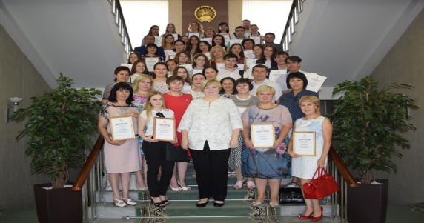
Конкурсы проектов «Бюджет для граждан» и повышение бюджетной грамотности
С 23 апреля по 10 июня 2018 года Министерство финансов Республики Башкортостан проводило конкурс проектов по представлению бюджета для граждан в 2018 году. Это пятый по счету конкурс, первый был проведен в 2014 году. В 2018 году участие приняли рекордное количество конкурсантов – 83 проекта (приняли участие в первом этапе регионального конкурса), в 2014 году – 10, 2015 – 13, 2016 – 51, 2017 – 55. До финала и церемонии награждения дошли только 67 конкурсных проектов: 29 – от физлиц и 38 – от юрлиц. Как и в прошлые годы, физлица – это, в основном, студенты, а юрлица – финансовые управления администраций городов и районов, а также республиканские и муниципальные учреждения. Проводимый в Башкортостане и ряде других регионов России конкурс проходит в рамках первого тура аналогичного Федерального конкурса, организованного Финансовым университетом при Правительстве РФ, лучшие проекты из регионов были рекомендованы к участию во всероссийском конкурсе. По решению жюри для участия в Федеральном конкурсе от Республики Башкортостан направлено 34 конкурсные работы.
В номинации «Лучший проект местного бюджета для граждан»: Финансовые управления Уфимского, Зилаирского Мелеузовского, Кигинского, Миякинского районов; городов Сибай и Кумертау.
В номинации «Лучший проект отраслевого бюджета для граждан» Финансовое управление Мелеузовского района; МАУК «Межпоселенческая центральная библиотека» Туймазинского района; МКУ Централизованная бухгалтерия образовательных учреждений Мелеузовского района.
В номинации «Современные формы визуализации бюджета для граждан» Финуправления Мелеузовского и Туймазинского районов.
В номинации «Современные формы представления информации о государственных и муниципальных услугах» Финансовое управление Мелеузовского района, ГКУ Республиканский центр социальной поддержки населения; МКУ Централизованная бухгалтерия образовательных учреждений Мелеузовского района.
В номинации «Бюджетный календарь»: Финуправления городов Кумертау, Сибай , Октябрьский, Финуправление Мелеузовского района.
В номинации «Бюджет для бизнеса» Финуправление Мелеузовского района; городов Сибай и Кумертау.
В номинации «Лучшее EVENT-мероприятие по проекту «Бюджет для граждан» Финуправления Аскинского района; города Кумертау.

Slide 11

Конкурсы проектов «Бюджет для граждан» и повышение бюджетной грамотности
Всего во втором туре Федерального конкурса участвовало 37 конкурсных проектов от Республики Башкортостан. Это 34 проекта (11 – от физических лиц и 23 – от юридических лиц), которые были отобраны конкурсной комиссией по проведению регионального конкурса проектов по представлению бюджета для граждан в 2018 году в рамках первого тура Федерального конкурса и направлены для участия во втором туре Федерального конкурса, а также 3 проекта, самостоятельно прошедших во второй тур Федерального конкурса. Призовые места в 7-ми из 13-ти номинаций заняли 8 конкурсных проектов из Башкортостана из числа отобранных на региональном этапе (первое место – 1 проект, вторые места – 2 проекта, третьи места – 5 проектов), авторы остальных проектов из республики удостоены сертификатов участников Федерального конкурса.
Среди юридических лиц:
- первое место в номинации «Бюджет для бизнеса» заняло Финансовое управление Мелеузовского района с конкурсным проектом «Бюджет для бизнеса»;
- второе место в номинации «Современные формы представления информации о государственных и муниципальных услугах» заняло Финансовое Мелеузовского района с конкурсным проектом «Муниципальные услуги в муниципальном районе Мелеузовский район Республики Башкортостан»;
- второе место в номинации «Бюджетный календарь» заняло Финансовое управление города Кумертау с конкурсным проектом «Бюджетный календарь городского округа город Кумертау Республики Башкортостан на 2018 год»;
- третье место в номинации «Лучший проект отраслевого бюджета для граждан» заняло казенное учреждение «Управление образования» городского округа город Кумертау Республики Башкортостан с конкурсным проектом «Бюджет образовательных организаций городского округа город Кумертау Республики Башкортостан»;
- третье место в номинации «Современные формы визуализации бюджета для граждан» заняло Финансовое управление администрации муниципального района Мелеузовский район Республики Башкортостан с конкурсным проектом «Бюджет – секретов больше нет»;
- третье место в номинации «Бюджет для бизнеса» заняло Финансовое управление администрации городского округа город Сибай Республики Башкортостан с конкурсным проектом ««Бюджет для бизнеса» в городском округе город Сибай Республики Башкортостан».

Slide 12
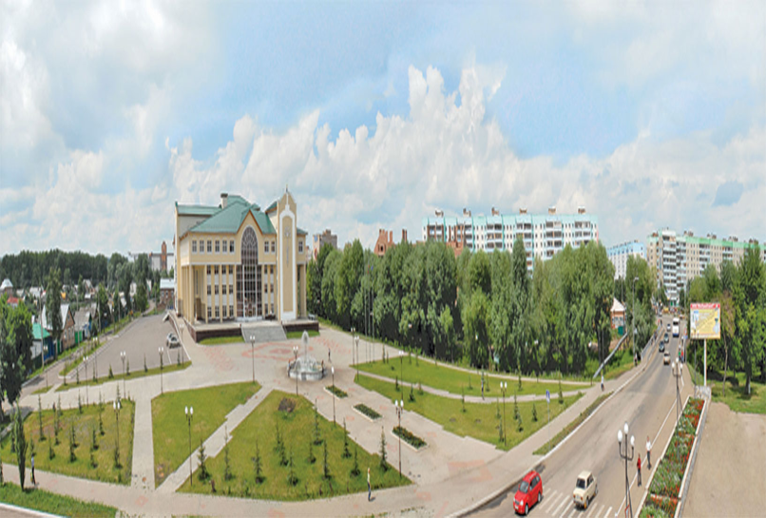
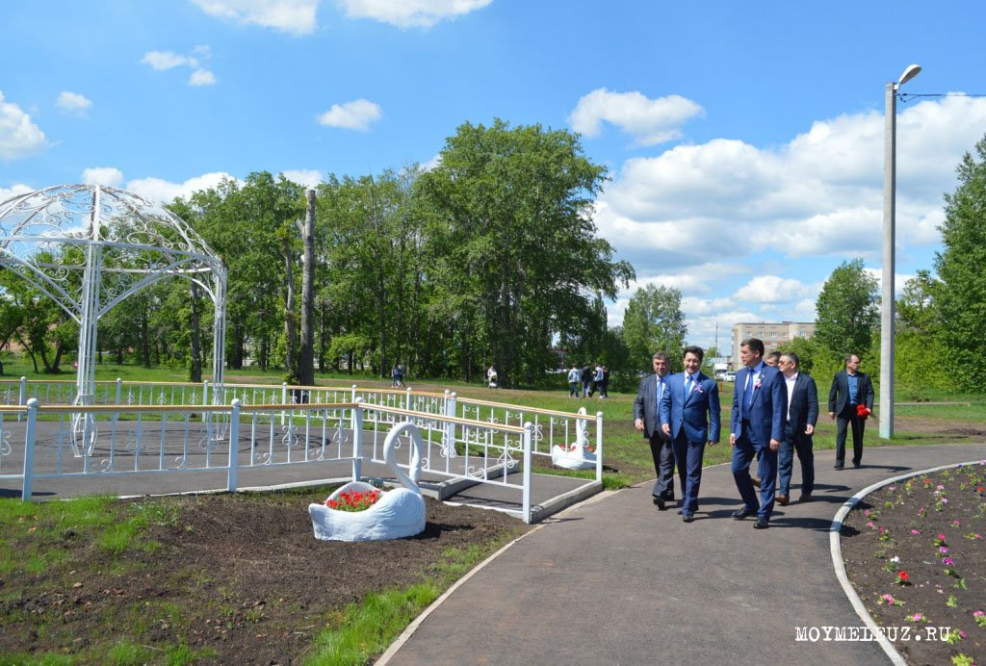
Административное устройство муниципального района
Мелеузовский район Республики Башкортостан
Мелеузовский район находится на юге Республики Башкортостан. Площадь района составляет 3254 км².
Мелеузовский район Республики Башкортостан был образован 20 августа 1930 года.
Деление муниципального района Мелеузовский район Республики Башкортостан на территории производится в соответствии с общероссийским классификатором территорий муниципальных образований – ОКТМО (Общероссийский классификатор территорий муниципальных образований) – ОКТМО (для муниципального района Мелеузовский район Республики Башкортостан «ОК 033-2013. Общероссийский классификатор территорий муниципальных образований» (Том 5. Приволжский федеральный округ) (утв. Приказом Росстандарта от 14.06.2013 «159-ст)(с учетом Изменений 1/2013-208/2016).
В соответствии с ОКТМО муниципальный район Республики Башкортостан подразделяется на следующие муниципальные образования:
1 Мелеузовский муниципальный район;
1 городское поселение;
16 сельских поселений (95 населенных пунктов).
Численность населения на 1 января 2018 года составляет 83202 человека, в том числе в городе 58004 человека, в районе 25198 человек.
Район — промышленно - сельскохозяйственный. Предприятия обрабатывающей промышленности сосредоточены в городе Мелеуз.
Сельскохозяйственные угодья занимают 184,2 тыс. га, из них пашня — 108,2 тыс. га, сенокосы и пастбища — 67,3 тыс. га. Растениеводство представлено зерновым хозяйством, возделыванием свёклы сахарной, подсолнечника, картофеля; животноводство — молочно-мясным скотоводством, свиноводством, овцеводством.
В районе 41 общеобразовательная школа, в том числе 17 средних; 31 массовая библиотека, 47 клубных учреждений, одна участковая больница.
Издаются газеты на русском языке - «Путь Октября», «Метро-Мелеуз», «Пульс-М» и башкирском языке — «Кунгак». Имеется телерадиокомпания «Сатурн».

Slide 13
Основные показатели социально-экономического развития муниципального района Мелеузовский район Республики Башкортостан за 2017-2019 годы
Показатели | 2017 год (факт) | 2018 год (факт) | 2019 год (оценка)
Объем инвестиций в основной капитал (за исключением бюджетных средств) в расчете на 1 жителя, руб | 9 524,0 | 10 206,0 | 10 969,0
Отгружено товаров собственного производства, выполнено работ и услуг, млн.руб. | 10 610,4 | 11 013,6 | 12 473,2
Оборот розничной торговли, % к предыдущему году | 102,1 | 102,3 | 102,3
Объем инвестиций (крупные и средние предприятия), млн.руб | 889,66 | 961,90 | 1026,59
Число субъектов малого и среднего предпринимательства в расчете на 10 тыс.человек населения, единиц | 231,2 | 234,7 | 236,5
Удовлетворенность населения деятельностью органов местного самоуправления, % от числа опрошенных | 85,2 | 87,2 | 87,5
Доля прибыльных сельскохозяйственных предприятий в общем их числе, % | 84,6 | 84,6 | 100,0

Slide 14
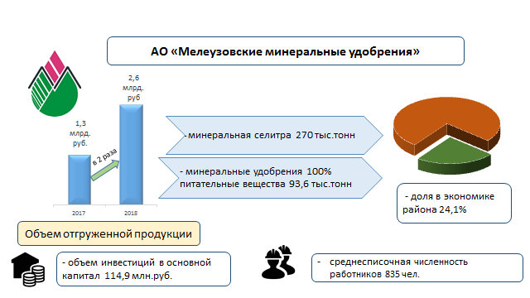
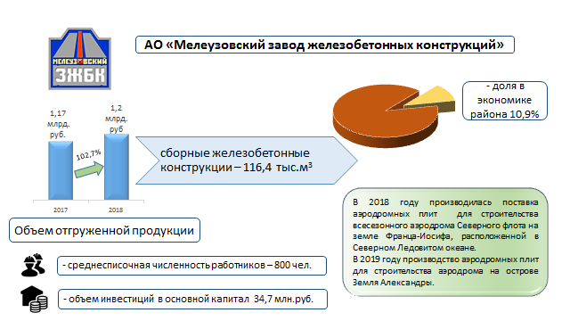
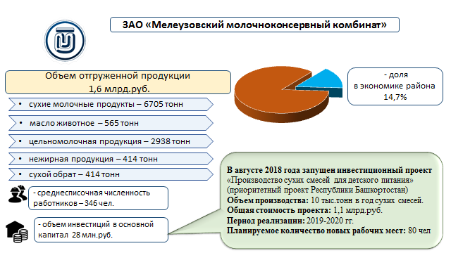
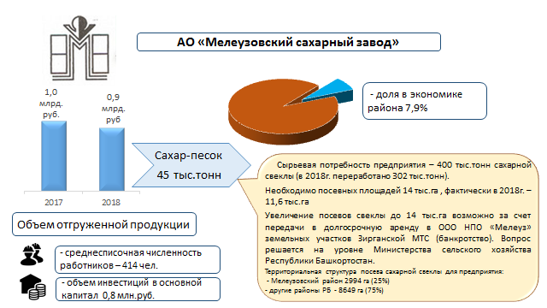
Основные показатели крупных промышленных предприятий за 2018 год

Slide 15
Основные направления бюджетной политики муниципального района Мелеузовский район Республики Башкортостан на 2018 год и на плановый период 2019 и 2020 годов
Основные направления бюджетной политики муниципального района Мелеузовский район Республики Башкортостан на 2018 год и на плановый период 2019 и 2020 годов (далее - Основные направления бюджетной политики) разработаны в соответствии с проектом Основных направлений бюджетной политики Республики Башкортостан на 2018 год и на плановый период 2019 и 2020 годов, муниципальной программой «Управление муниципальными финансами и муниципальным долгом муниципального района Мелеузовский район Республики Башкортостан», утвержденной постановлением главы Администрации муниципального района Мелеузовский район Республики Башкортостан от 17 декабря 2015 года № 2336 (с последующими изменениями)
При формировании Основных направлений бюджетной политики учтены положения бюджетного и налогового законодательства Российской Федерации и Республики Башкортостан, нормативных правовых актов муниципального района Мелеузовский район Республики Башкортостан, итоги реализации бюджетной политики в предыдущие периоды.
Приоритеты бюджетной политики муниципального района Мелеузовский район Республики Башкортостан в 2018 году направлены на достижение наилучших значений темпов наращивания собственного экономического (налогового) потенциала района среди муниципальных образований Республики Башкортостан при обеспечении равных условий налогообложения доходов и имущества населения, сохранение макроэкономической стабильности и сбалансированности местных бюджетов в условиях сохранения бюджетных ограничений. Работа по наращиванию доходного потенциала продолжена в рамках Комплексного плана мероприятий по увеличению поступлений налоговых и неналоговых доходов консолидированного бюджета республики до 2020 года и предусматривает реализацию решений, принятых на федеральном уровне. Сохранена преемственность целей и задач, определенных прошедшим бюджетным циклом и направленных на достижение стратегических ориентиров социально-экономического развития района, охватывающих ключевые сферы жизни населения, создание условий для мобилизации внутренних резервов, повышение бюджетной эффективности муниципального управления.
В целях обеспечения комплексного подхода к управлению бюджетной устойчивостью и поддержания сбалансированности консолидированного бюджета района в долгосрочной перспективе сформирован и утвержден постановлением главы Администрации муниципального района Мелеузовский район Республики Башкортостан от 17 апреля 2017 года № 569 бюджетный прогноз муниципального района Мелеузовский район Республики Башкортостан на период до 2030 года. Бюджетный прогноз был разработан на основе утвержденных показателей прогноза экономического развития района. По мере корректировки прогноза экономического развития на долгосрочный период параметры бюджетного прогноза будут уточняться.
Особенности формирования расходной части консолидированного бюджета муниципального района Мелеузовский район Республики Башкортостан в 2018 году и на период до 2020 года обусловлены необходимостью реализации следующих подходов:
обеспечение повышения уровня оплаты труда работников учреждений культуры, специалистов в сфере образования, культуры, предусмотренного указами Президента Российской Федерации от 7 мая 2012 года, в соответствии с целевыми показателями, установленными в скорректированных планах мероприятий («дорожных картах») изменений в отраслях социальной сферы, направленных на повышение их эффективности, с учетом средств, получаемых от приносящей доход деятельности, за счет сокращения неэффективных расходов, оптимизационных мер и реструктуризации сети подведомственных учреждений;
формирование структур учреждений бюджетной сферы с учетом реализации Плана мероприятий по созданию условий для формирования негосударственной сферы услуг по обеспечению муниципальных учреждений муниципального района Мелеузовский район Республики Башкортостан услугами по сопровождению основной деятельности;
обеспечение соблюдения параметров перечней государственных и муниципальных услуг и работ при организации финансового обеспечения муниципальных учреждений района;

Slide 16
Основные направления бюджетной политики муниципального района Мелеузовский район Республики Башкортостан на 2018 год и на плановый период 2019 и 2020 годов
повышение эффективности использования муниципального имущества;
совершенствование механизмов муниципальной поддержки реального сектора экономики, проведение оценки эффективности предоставления субсидий юридическим лицам;
обеспечение в полном объеме исполнения законодательно установленных публично-нормативных и иных социально-значимых обязательств, в том числе по выплате социальных пособий и компенсаций;
реализация подпрограммы Республики Башкортостан, направленной на создание новых мест в общеобразовательных организациях в целях организации образовательного процесса в одну смену в соответствии с прогнозируемой потребностью и современными условиями обучения;
обеспечение муниципальной поддержки коммунальных организаций, в целях снижения уровня роста тарифов на коммунальные услуги для населения, при условии их постепенного выхода на безубыточную деятельность;
обеспечение реализации мероприятий, направленных на строительство жилья экономического класса для граждан, нуждающихся в улучшении жилищных условий и привлечения на данные цели внебюджетных источников финансирования;
создание благоприятных условий проживания граждан, обеспечение сохранности жилищного фонда, повышение надежности и эффективности работы коммунальной инфраструктуры;
перераспределение и консолидация расходов на муниципальную поддержку сельского хозяйства в целях осуществления приоритетных направлений развития отрасли при условии достижения установленных целевых показателей и индикаторов;
включение в Республиканскую адресную инвестиционную программу вновь начинаемых строек с учетом фактической и нормативной обеспеченности населения муниципального района объектами социальной сферы;
контроль за достижением органами местного самоуправления целевых значений показателей результативности использования межбюджетных трансфертов;
обеспечение развития механизмов инициативного бюджетирования в муниципальном районе Мелеузовский район Республики Башкортостан;
систематизация и организация исполнения мероприятий по обеспечению открытости бюджетных данных, организация наполнения и сопровождения портала «Открытый бюджет муниципального района Мелеузовский район Республики Башкортостан», формирование и размещение в открытом доступе «Бюджета для граждан».
Бюджетная политика в сфере межбюджетных отношений между бюджетом муниципального района и бюджетами поселений муниципального района на период 2018-2020 годов будет сосредоточена на решении следующих задач:
обеспечение сбалансированности местных бюджетов;
создание условий для устойчивого исполнения местных бюджетов;
повышение эффективности и результативности предоставления межбюджетных трансфертов, с использованием механизмов контроля за достижением целевых индикаторов и совершенствования нормативной правовой базы, регулирующей межбюджетные отношения.
В целях решения поставленных задач планируется:
продолжить осуществление мониторинга и оценки качества управления муниципальными финансами муниципальных образований;
использовать механизмы поощрения муниципальных образований в целях повышения уровня социально-экономического развития территорий и качества исполнения полномочий местного самоуправления;
расширить использование механизмов инициативного бюджетирования.

Slide 17
Основные направления налоговой политики муниципального района Мелеузовский район Республики Башкортостан на 2018 год и на плановый период 2019 и 2020 годов
Основные направления налоговой политики муниципального района Мелеузовский район Республики Башкортостан на 2018 год и на плановый период 2019 и 2020 годов сформированы в соответствии с проектом Основных направлений бюджетной, налоговой и таможенно-тарифной политики Российской Федерации на 2018 год и на плановый период 2019 и 2020 годов.
Главная цель муниципальной налоговой политики – ускорение темпов наращивания собственного экономического (налогового) потенциала. Объем налоговых и неналоговых доходов консолидированного бюджета муниципального района Мелеузовский район Республики Башкортостан является важнейшим показателем для оценки эффективности деятельности органов местного самоуправления.
Стратегической целью муниципальной программы «Управление муниципальными финансами и муниципальным долгом муниципального района Мелеузовский район Республики Башкортостан»,является обеспечение темпа роста налоговых и неналоговых доходов консолидированного бюджета муниципального района Мелеузовский район Республики Башкортостан не ниже темпа роста по Республике Башкортостан.
Для достижения поставленной цели реализованы задачи в следующих направлениях:
- увеличение налоговой базы «устойчивых» доходов (имущественные налоги, налоги на совокупный доход, НДФЛ);
- расширение и совершенствование стимулирующих механизмов инвестиционного и экономического роста;
- легализация сферы торговли и услуг,
- оценка эффективности налоговых льгот и преференций;
-погашение задолженности по платежам в бюджет;
- формирование реестров источников доходов консолидированного бюджета муниципального района Мелеузовский район Республики Башкортостан и бюджетов поселений, входящих в состав муниципального района Мелеузовский район Республики Башкортостан;
- повышению качества прогнозирования доходов бюджета на основе организации контроля за соблюдением главными администраторами доходов общих требований к методикам прогнозирования, установленных в соответствии с Бюджетным кодексом Российской Федерации;
- создания системы мониторинга и оценки качества прогнозирования;
- оценка налогового потенциала крупных налогоплательщиков и мониторинг состояния расчетов с бюджетом.
На решение задач направлены меры, предусмотренные в Комплексном плане мероприятий по увеличению поступлений налоговых и неналоговых доходов консолидированного бюджета республики до 2020 года. Реализация системных мер позволила получить около 30,0 млн.руб. дополнительных доходов в 2017 году и свыше 30 млн.руб. в год в 2018 году.
На региональном уровне изменения налоговой политики предполагаются по ряду направлений, наиболее значимыми из которых для муниципального района являются :
- пересмотр нормативов распределения доходов от уплаты акцизов на нефтепродукты с одновременной индексацией ставок;
- полный охват розничной торговли контрольно-кассовой техникой с функцией онлайн-передачи данных в налоговые органы;
- уточнение видов предпринимательской деятельности, в отношении которых могут применяться ЕНВД, патентная система в связи с введением в действие ОКВЭД 2;
- ограничение общего количества объектов (общей площади объектов), сдаваемых в аренду (наем), в отношении которых индивидуальный предприниматель может применять патентную систему налогообложения;
- рассмотрение вопроса установления специфических ставок НДПИ в отношении песка природного строительного и песчано-гравийных смесей.

Slide 18
Основные направления бюджетной и налоговой политики муниципального района Мелеузовский район Республики Башкортостан на 2018 год и на плановый период 2019 и 2020 годов
Принята общая методология оценки эффективности льгот. В этой связи предусмотрены конечные сроки действия льготных режимов и целевые индикаторы, механизм регулярной оценки эффективности льготы с точки зрения поставленных целей и механизм корректировки или отмены в случае, если цели не достигаются.
Отдельным блоком в налоговой политике стоит задача по внедрению концепции налоговых и неналоговых расходов путем их включения в бюджетный процесс. При этом очередным этапом инвентаризации и учета существующих налоговых льгот и преференций стало аналитическое распределение их в виде налоговых и неналоговых расходов по муниципальным программам. Это позволило оценить совокупную величину финансовых ресурсов консолидированного бюджета муниципального района Мелеузовский район Республики Башкортостан. Основным принципом распределения налоговых и неналоговых расходов по муниципальным программам пстало соответствие их приоритетам и целям социально-экономического развития, определенным в муниципальных программах.
В качестве подготовительных работ в муниципальном районе Мелеузовский район Республики Башкортостан:
- проведен анализ параметров налоговых льгот (пониженных ставок по налогам), условий их предоставления, льготных категорий налогоплательщиков по региональным и местным налогам;
- осуществлен налоговый аудит выпадающих доходов консолидированного бюджета муниципального района Мелеузовский район Республики Башкортостан в связи с предоставлением налоговых льгот, установлением пониженных ставок по налогам;
- проведен анализ по возможным критериям адресного предоставления налоговых льгот;
- определены подходы для оценки эффективности льгот;
- формирование реестра доходных полномочий муниципального района Мелеузовский район Республики Башкортостан;
- обновление муниципальной методики проведения оценки эффективности предоставленных (планируемых к предоставлению) налоговых льгот и ставок налогов, установленных представительными органами местного самоуправления муниципального района Мелеузовский район Республики Башкортостан.
Основным резервом роста доходов местных бюджетов стало налогообложение торгово-офисной недвижимости, облагаемой от кадастровой стоимости. В рамках проведения научно-исследовательских работ разработаны мер по повышению эффективности механизма налогообложения имущества от кадастровой стоимости.
Приоритетом в области муниципальной налоговой политики останется обеспечение бюджетной устойчивости и сбалансированности в условиях введения с 2018 года моратория на новые льготы по налогам, зачисляемым в местные бюджеты.
Продолжены мероприятия по расширению доходного потенциала района на основе аудита налогового законодательства, совершенствования механизмов налогообложения и льготирования отдельных категорий налогоплательщиков, факторного анализа и регулярной оценки внутренних и внешних рисков развития экономики. Предусмотрены меры по повышению эффективности администрирования доходов, в том числе за счет развития института неналоговых доходов.
Предусмотрена реализация Комплексного плана мероприятий по увеличению поступлений налоговых и неналоговых доходов консолидированного бюджета муниципального района Мелеузовский район Республики Башкортостан и поддержка его в актуальном состоянии.
На долгосрочную перспективу в налоговой политике будет сохранена преемственность в достижении поставленных ранее целей и задач для обеспечения ускоренного темпа роста экономики, выполнения социальных гарантий, стимулирования инвестиционной и инновационной активности.

Slide 19

Показатели консолидированного бюджета муниципального района Мелеузовский район Республики Башкортостан
Показатели консолидированного бюджета муниципального района Мелеузовский район Республики Башкортостан
млн.рублей
Наименование показателя | 2016 год (отчет) | 2017 год (отчет) | 2018 год (уточн.план) | 2018 год (отчет) | 2019 год (план) | 2020 год (план) | 2021 год (план)
Итого доходов | 1 570 ,31 | 1 722,76 | 1 819,99 | 1 921,99 | 1 773,64 | 1 872,08 | 1 937,51
Итого расходов | 1 554,79 | 1 683,59 | 1 962,22 | 1 896,53 | 1 773,64 | 1 872,08 | 1 937,51
Дефицит(-) /профицит(+) | +15,52 | +39,17 | -142,23 | 25,46 | 0,0 | 0,0 | 0,0
Динамика показателей консолидированного бюджета муниципального района Мелеузовский район Республики Башкортостан
среди 63 районов и городов РБ по объему налоговых и неналоговых поступлений в объеме бюджета
(в 2017 году – 10 место)
среди 63 районов и городов РБ по доле налоговых и неналоговых доходов в общем объеме доходов
(в 2017 году – 4 место)
составляет доля налоговых и неналоговых доходов в объеме бюджета, по РБ этот показатель составляет 36,6%
(в 2017 году – 44,1%)
в процентах
11 место
.
7 место
41,0%

Slide 20



Показатели консолидированного бюджета муниципального района Мелеузовский
район Республики Башкортостан
Налоговые и неналоговые доходы бюджета на душу населения
9567 руб.
9048 руб.
+519 руб.
Поступления налоговых и неналоговых доходов в консолидированный бюджет муниципального района Мелеузовский район Республики Башкортостан
млн.руб.
2017 год
2018 год
Основные налоговые и неналоговые доходы консолидированного бюджета муниципального района Мелеузовский район Республики Башкортостан
+5,18
млн.руб.
-8,25
+15,79
-0,77
-5,68
+28,48

Slide 21


Показатели консолидированного бюджета муниципального района
Мелеузовский район Республики Башкортостан
Безвозмездные поступления из бюджетов других уровней в 2018 году
Дотации на выравнивание бюджетной обеспеченности поселений из бюджета муниципального района Мелеузовский район Республики Башкортостан за 2018 год (млн. рублей)
Бюджеты поселений | Дотации на выравнивание бюджетной обеспеченности всего, млн. рублей
Город Мелеуз | 0,0
Абитовский сельсовет | 3,019
Александровский сельсовет | 2,451
Аптраковский сельсовет | 2,104
Араслановский сельсовет | 2,401
Воскресенский сельсовет | 3,045
Денисовский сельсовет | 3,13
Зирганский сельсовет | 3,819
Иштугановский сельсовет | 2,95
Корнеевский сельсовет | 1,618
Мелеузовский сельсовет | 2,835
Нордовский сельсовет | 2,564
Нугушевский сельсовет | 3,189
Партизанский сельсовет | 2,331
Первомайский сельсовет | 3,233
Сарышевский сельсовет | 2,067
Шевченковский сельсовет | 2,175

Slide 22
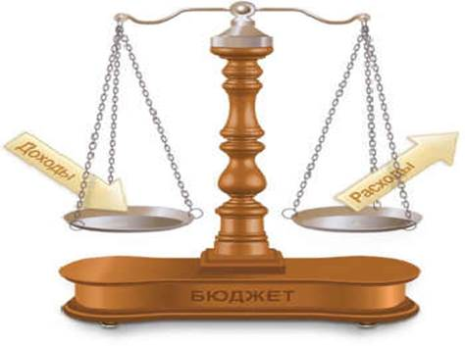
Исполнение бюджетов городского и сельских поселений муниципального района Мелеузовский район Республики Башкортостан за 2018 год
тыс.рублей
Муниципальное образование | ДОХОДЫ |  |  | РАСХОДЫ |  |  | ДЕФИЦИТ (-) ПРОФИЦИТ (+)
 | План | Исполнено | % | План | Исполнено | % | План | Исполнено | %
ГП город Мелеуз | 198 150,0 | 234 802,3 | 118,5 | 237 168,7 | 220 060,6 | 93,0 | -39 018,7 | 14 195,7 | -36,4
Абитовское СП | 6 312,3 | 6 398,7 | 101,4 | 6 533,3 | 6 039,8 | 92,4 | -221,0 | 358,9 | -162,4
Александровское СП | 5 231,6 | 5 257,1 | 100,5 | 5 408,4 | 5 314,0 | 98,3 | -176,8 | -56,9 | 32,2
Араслановское СП | 4 900,1 | 5 084,8 | 103,7 | 5 081,5 | 5 002,7 | 98,4 | -181,4 | 82,1 | -45,3
Аптраковское СП | 5 526,7 | 5 885,1 | 106,5 | 5 751,6 | 5 719,0 | 99,4 | -224,9 | 166,1 | -73,9
Воскресенское СП | 7 717,0 | 7 773,0 | 100,7 | 7 881,2 | 7 602,1 | 96,5 | -164,2 | 170,9 | -104,0
Денисовское СП | 6 164,9 | 6 192,8 | 100,5 | 6 305,0 | 6 236,8 | 98,9 | -140,1 | -44,0 | 31,4
Зирганское СП | 11 098,6 | 11 958,0 | 107,7 | 12 012,3 | 11 532,6 | 96,0 | -916,7 | 425,4 | -46,4
Иштугановское СП | 5 024,4 | 5 298,7 | 105,5 | 5 149,8 | 5 058,2 | 98,2 | -125,4 | 240,5 | -191,8
Корнеевское СП | 6 566,6 | 5 747,9 | 102,8 | 6 715,6 | 6 687,7 | 99,6 | -149,0 | 60,2 | -40,4
Мелеузовское СП | 5 639,5 | 6 278,2 | 111,3 | 6 197,2 | 5 952,2 | 96,0 | -557,7 | 326,0 | -58,5
Нордовское СП | 4 004,3 | 4 623,9 | 115,5 | 4 651,7 | 4 562,3 | 98,1 | -647,4 | 61,6 | -9,5
Нугушевское СП | 10 510,8 | 10 503,6 | 99,9 | 10 771,1 | 10 679,8 | 99,2 | -260,3 | -176,2 | 67,7
Партизанское СП | 6 219,8 | 6 312,0 | 101,5 | 6 623,8 | 6 595,1 | 99,6 | -404,0 | -283,1 | 70,1
Первомайское СП | 10 270,7 | 10 817,6 | 105,3 | 10 604,9 | 10 600,0 | 99,9 | -334,2 | 217,6 | -65,1
Сарышевское СП | 3 485,0 | 3 761,1 | 107,9 | 3 755,9 | 3 755,2 | 99,9 | -270,9 | 5,9 | -2,2
Шевченское СП | 4 430,2 | 4 496,9 | 101,5 | 4 642,0 | 4 526,4 | 97,5 | -211,8 | -29,5 | 13,9

Slide 23
Налоговые льготы консолидированного бюджета муниципального района
Мелеузовский район Республики Башкортостан за 2016-2021 годы
тыс.руб.
Наименование льготы | 2016 год | 2017 год | 2018 год | Проект
 |  |  |  | 2019 | 2020 | 2021
Земельный налог | 3996,0 | 9587,2 | 9587,2 | 9587,2 | 9587,2 | 9587,2
Льготы в соответствии с федеральным законодательством | 2267,0 | 8809,0 | 8809,0 | 8809,0 | 8809,0 | 8809,0
- юридические лица | 2266,0 | 2676,0 | 2676,0 | 2676,0 | 2676,0 | 2676,0
- физические лица | 1,0 | 6133,0 | 6133,0 | 6133,0 | 6133,0 | 6133,0
Льготы в соответствии с нормативными правовыми актами представительных органов муниципальных образований | 1729,0 | 778,2 | 778,2 | 778,2 | 778,2 | 778,2
- юридические лица | 0,0 | 68,2 | 68,2 | 68,2 | 68,2 | 68,2
- физические лица | 1729,0 | 710 | 710 | 710 | 710 | 710
Налог на имущество физических лиц | 5451,0 | 6821,0 | 6821,0 | 6821,0 | 6821,0 | 6821,0
Льготы в соответствии с федеральным законодательством | 5451,0 | 6821 | 6821 | 6821 | 6821 | 6821
Льготы в соответствии с нормативными правовыми актами представительных органов муниципальных образований | 0,0 | 0,0 | 0,0 | 0,0 | 0,0 | 0,0
ИТОГО НАЛОГОВЫХ ЛЬГОТ | 9447,0 | 16408,2 | 16408,2 | 16408,2 | 16408,2 | 16408,2
Льготы в соответствии с федеральным законодательством | 7718,0 | 15630,0 | 15630,0 | 15630,0 | 15630,0 | 15630,0
Льготы в соответствии с нормативными правовыми актами представительных органов муниципальных образований | 1729,0 | 778,2 | 778,2 | 778,2 | 778,2 | 778,2

Slide 24

Доля налоговых и неналоговых поступлений за 2018 год от крупных промышленных предприятий района
21,9%
общего объема налоговых и неналоговых доходов муниципального района Мелеузовский район формируют 10 организаций
ОАО "Мелеузовские минеральные удобрения"
5,9%
ОАО "Газпром газораспределение Уфа"
1,0%
ОАО Мелеузовский завод ЖБК
ОАО "Зирганская МТС"
3,0%
1,4%
2,5%
ОАО Мелеузовский сахарный завод
ООО ТрансСпецСервис
1,5%
ЗАО ММКК
1,1%
2,2%
ООО "ЮниСтрой"
2,0%
1,3%
ФКУ «ИК- 7»
ОАО Мелеузовские тепловые сети

Slide 25
Структура доходов консолидированного бюджета муниципального района
Мелеузовский район Республики Башкортостан
тыс.рублей
Наименование показателя | 2016 (отчет) | 2017 (отчет) | 2018 (уточн.план) | 2018 (отчет) | 2019 (план) | 2020 (план) | 2021 (план)
НАЛОГОВЫЕ И НЕНАЛОГОВЫЕ ДОХОДЫ | 693 051,7 | 760 407,5 | 681 233,57 | 788 178,1 | 740 000,0 | 861 516,9 | 904 269,0
Налог на доходы физических лиц | 364 967,3 | 369 241,1 | 340 774,5 | 397 717,4 | 382 304,0 | 411 389,0 | 439 912,0
Акцизы по подакцизным товарам (продукции), производимым на территории Российской Федерации | 18 642,9 | 23 889,5 | 23 317,0 | 26 071,3 | 27 220,0 | 26 825,0 | 27 760,0
Налоги на совокупный доход | 110 010,1 | 126 458,4 | 113 112,5 | 120 778,1 | 121 887,0 | 124 058,0 | 106 814,0
Налоги на имущество | 38 370,9 | 78 828,3 | 79 753,7 94 | 96 624,4 | 97 919,0 | 101 087,0 | 104 714,0
Налоги, сборы и регулярные платежи за пользование природными ресурсами | 1 799,8 | 1 374,3 | 1 128,0 | 1 131,2 | 1 460,0 | 1 490,0 | 1 520,0
Государственная пошлина | 9 241,8 | 9 727,4 | 9 821,5 | 10 738,4 | 9 950,0 | 10 150,0 | 10 350,0
Задолженность и перерасчеты по отмененным налогам, сборам и иным обязательным платежам | 1,7 | 0,0 | 0,0 | 0,0 | 0,0 | 0,0 | 0,0
Доходы от использования имущества, находящегося в муниципальной собственности | 90 298,8 | 98 145,0 | 81 655,2 | 97 382,8 | 79 619,0 | 79 744,0 | 79 744,0
Плата за негативное воздействие на окружающую среду | 3 661,0 | 3 106,2 | 1 340,0 | 818,2 | 2 764,0 | 2 727,0 | 2 727,0
Доходы от оказания платных услуг (работ) и компенсации затрат государства | 1 447,6 | 1 337,9 | 1 007,9 | 1 306,7 | 1 274,0 | 1 274,0 | 1 274,0
Доходы от продажи материальных и нематериальных активов | 45 973,1 | 35 967,7 | 22 91,5 | 27 717,5 | 9 440,0 | 8 140,0 | 6 840,0
Штрафы, санкции, возмещение ущерба | 6 962,9 | 7 058,3 | 5 311,9 | 7 343,9 | 4 416,0 | 4 446,0 | 4 516,0
Прочие неналоговые доходы | 1 673,9 | 5 273,4 | 1 919,8 | 2 548,0 | 1 747,0 | 90 166,9 | 118 098,0
БЕЗВОЗМЕЗДНЫЕ ПОСТУПЛЕНИЯ | 877 262,8 | 962 352,3 | 1 138 753,4 | 1 133 809,5 | 1 033 639,3 | 1 010 561,6 | 1 033 239,8
ИТОГО ДОХОДОВ | 1 570 314,6 | 1 722 759,8 | 1 819 986,9 | 1921 987,6 | 1 773 639,3 | 1 872 078,5 | 1 937 508,8

Slide 26
Расходы консолидированного бюджета муниципального района Мелеузовский район
за 2018 год
Бюджет муниципального района – 1 571,3 млн. руб.
Бюджет городского поселения – 219,8 млн. руб.
Бюджеты сельских поселений – 105,4 млн. руб.
1 896,5 млн. руб., в том числе по видам бюджетов:
Исполнение бюджета по укрупненным статьям расходов, млн.руб.
На решение вопросов местного значения – 920,95 млн. руб.
51,4%
48,6 %
На осуществление переданных государственных полномочий – 975,58 млн. руб.

Slide 27
Структура расходов консолидированного бюджета муниципального района Мелеузовский район Республики Башкортостан за 2018 год
тыс.рублей
Функциональная структура | Раздел, подраздел | Исполнено за 2017 год | Уточненный план на 2018 год | Исполнено за 2018 год | План на 2019 год | План на 2020 год | План на 2021 год
Общегосударственные вопросы | 0100 | 134 547,93 | 171 755,06 | 167 189,94 | 166 876,30 | 170 389,40 | 171 990,40
Национальная оборона | 0200 | 1 571,10 | 1 735,30 | 1 735,30 | 1 853,50 | 1 879,60 | 1 946,80
Национальная безопасность и правоохранительная деятельность | 0300 | 14 009,54 | 21 694,93 | 21 471,07 | 16 642,00 | 17 396,00 | 18 179,00
Национальная экономика | 0400 | 179 675,31 | 207 993,18 | 187 191,83 | 149 281,60 | 151 765,60 | 152 930,60
Жилищно-коммунальное хозяйство | 0500 | 155 727,93 | 174 462,93 | 160 061,78 | 101 864,80 | 120 272,40 | 115 286,60
Образование | 0700 | 962 425,78 | 1 089 741,87 | 1 076 125,24 | 1 063 993,50 | 1 108 769,40 | 1 144 299,50
Культура, кинематография | 0800 | 96 931,70 | 128 495,98 | 128 032,10 | 114 829,20 | 118 299,80 | 121 749,40
Социальная политика | 1000 | 96 138,61 | 115 429,16 | 103 968,85 | 114 188,40 | 114 641,30 | 116 088,50
Физическая культура и спорт | 1100 | 40 011,18 | 47 040,06 | 46 968,14 | 39 536,00 | 41 045,00 | 42 541,00
Средства массовой информации | 1200 | 2 558,64 | 3 873,08 | 3 784,19 | 4 574,00 | 4 812,00 | 4 999,00
Условно-утвержденные расходы | 9900 |  |  |  |  | 22 808,00 | 47 498,00
Расходы всего |  | 1 685 197,72 | 1 962 221,55 | 1 896 528,44 | 1 773 639,30 | 1 872 078,50 | 1 937 508,80
Расходы бюджета по видам расходов, %

Slide 28


Основные показатели бюджета муниципального района Мелеузовский район
Республики Башкортостан
Основные показатели бюджета муниципального района Мелеузовский район республики Башкортостан
млн.рублей
Наименование показателя | 2017 год (отчет) | 2018 год (уточн.план) | 2018 год (отчет) | 2019 год (план) | 2020 год (план) | 2021 год (план)
Итого доходов | 1 546,45 | 1 677,10 | 1 737,75 | 1 620,92 | 1 710,76 | 1 767,49
Итого расходов | 1 537,18 | 1 775,34 | 1 728,00 | 1 620,92 | 1 710,76 | 1 767,49
Дефицит(-) /профицит(+) | +9,27 | -98,24 | +9,75 | 0,0 | 0,0 | 0,0
Динамика показателей бюджета муниципального района Мелеузовский район Республики Башкортостан
в процентах
Нельзя полагаться на те доходы, которые мы только надеемся получить, какими бы верными они не казались.
Мишель де Монтень
.

Slide 29
Основные показатели бюджета муниципального района Мелеузовский район
Республики Башкортостан
Исполнение бюджета муниципального района по доходам, тыс.руб.
Исполнение бюджета муниципального района по расходам, тыс.руб.

Slide 30
Расходы консолидированного бюджета муниципального района Мелеузовский
район на общегосударственные вопросы в 2017-2021 годах
млн.рублей
 | Наименование показателя | 2017 год (отчет) | 2018 год (уточн. план) | 2018 год (отчет) | 2019 год (план) | 2020 год (план) | 2021 год (план)
 | Общегосударственные вопросы | 135,18 | 171,76 | 167,19 | 166,88 | 170,39 | 171,99
1 | Функционирование высшего должностного лица муниципального образования | 11,56 | 14,07 | 13,98 | 15,17 | 15,17 | 15,17
2 | Функционирование законодательных органов государственной власти и представительных органов муниципальных образований | 3,39 | 4,19 | 4,13 | 3,96 | 3,96 | 3,96
3 | Функционирование Правительства РФ, высших исполнительных органов государственной власти субъектов РФ, местных администраций | 102,41 | 129,38 | 127,00 | 126,31 | 127,33 | 128,40
4 | Обеспечение проведения выборов и референдумов | 0,40 | 0,70 | 0,70 | 0,00 | 0,00 | 0,00
 | Судебная система | 0,00 | 0,17 | 0,01 | 0,00 | 0,00 | 0,00
5 | Резервные фонды | 0,00 | 0,80 | 0,00 | 0,80 | 0,80 | 0,80
6 | Другие общегосударственные вопросы | 16,79 | 22,44 | 21,28 | 20,63 | 23,10 | 23,60
Динамика показателей расходов бюджета муниципального района Мелеузовский район Республики Башкортостан на общегосударственные вопросы, в %
.
123,7
99,8
102,1
100,9
Удовлетворенность населения деятельностью органов местного самоуправления, 87,2%

Slide 31
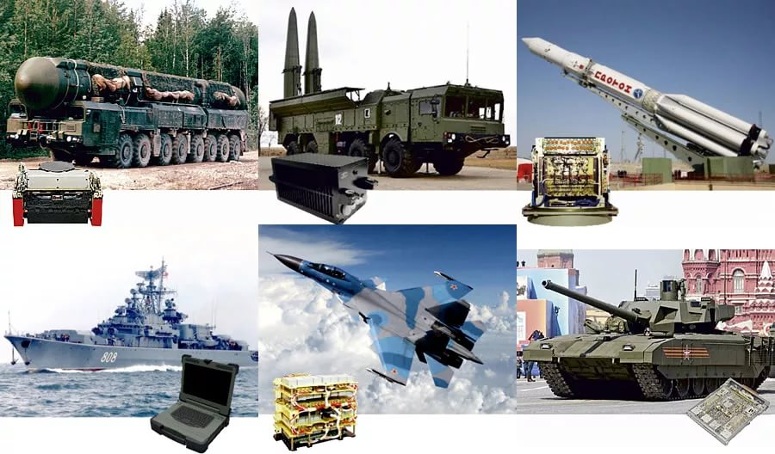
Расходы консолидированного бюджета муниципального района Мелеузовский район
на национальную оборону в 2017-2021 годах
млн.рублей
 | Наименование показателя | 2017 год (отчет) | 2018 год (уточн. план) | 2018 год (отчет) | 2019 год (план) | 2020 год (план) | 2021 год (план)
 | Национальная оборона | 1,57 | 1,74 | 1,74 | 1,85 | 1,88 | 1,95
1 | Мобилизационная и вневойсковая подготовка | 1,57 | 1,74 | 1,74 | 1,85 | 1,88 | 1,95
Причины отклонения фактического выполнения по годам:
Мобилизационная и вневойсковая подготовка: Увеличение расходов в 2018 году по сравнению с 2017 годом на 10,8% по разделу связано с увеличением объема субвенций из федерального бюджета на осуществление первичного воинского учета на территориях, где отсутствуют военные комиссариаты.
Динамика показателей расходов бюджета муниципального района Мелеузовский район Республики Башкортостан, на национальную оборону в %
106,3
101,6
103,7
.
110,8

Slide 32

Расходы консолидированного бюджета муниципального района Мелеузовский
район на национальную безопасность и правоохранительная деятельность в 2017-2021 годах
млн.рублей
 | Наименование показателя | 2017 год (отчет) | 2018 год (уточн. план) | 2018 год (отчет) | 2019 год (план) | 2020 год (план) | 2021 год (план)
 | Национальная безопасность и правоохранительная деятельность | 14,01 | 21,69 | 21,47 | 16,64 | 17,40 | 18,18
1 | Защита населения и территории от чрезвычайных ситуаций природного и техногенного характера, гражданская оборона | 2,97 | 3,16 | 3,06 | 3,15 | 3,27 | 3,40
2 | Обеспечение пожарной безопасности | 9,63 | 15,20 | 15,08 | 13,50 | 14,13 | 14,78
3 | Другие вопросы в области национальной безопасности и правоохранительной деятельности | 1,41 | 3,34 | 3,33 | 0,00 | 0,00 | 0,00
Динамика показателей расходов бюджета муниципального района Мелеузовский район Республики Башкортостан на национальную безопасность и правоохранительную деятельность, в %
Причины отклонения фактического выполнения по годам:
Обеспечение пожарной безопасности: Приобретение сельскими поселениями двух пожарных прицепов для пожарных автомашин, увеличение фонда оплаты сотрудников пожарных служб в 2018 году.
Другие вопросы в области национальной безопасности и правоохранительной деятельности: В 2017 и 2018 годах произведен монтаж системы видеонаблюдения «Безопасный город» в городе Мелеуз.
.
В сельских поселениях муниципального района Мелеузовский район расположены 16 пожарных частей с автопарком в 16 единиц техники и численностью 59 человек

Slide 33
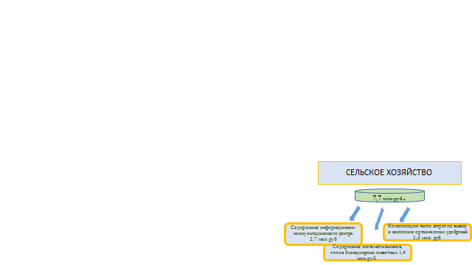
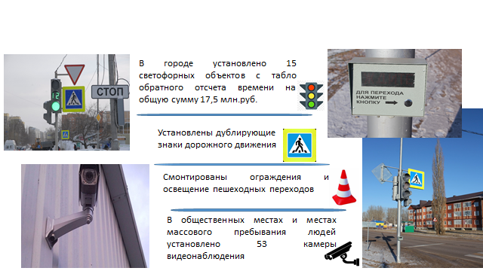
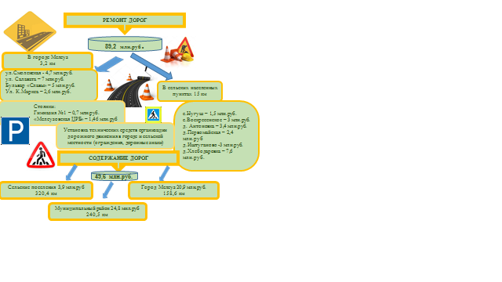
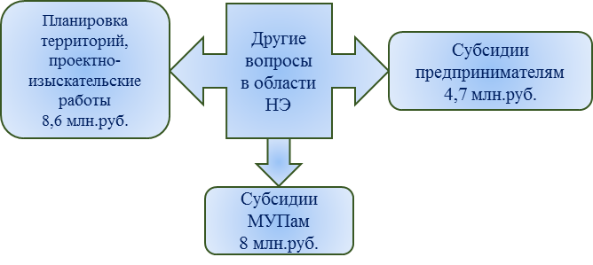
Расходы консолидированного бюджета муниципального района Мелеузовский район
на национальную экономику в 2017-2021 годах
млн.рублей
 | Наименование показателя | 2017 год (отчет) | 2018 год (уточн. план) | 2018 год (отчет) | 2019 год (план) | 2020 год (план) | 2021 год (план)
 | Национальная экономика | 179,68 | 207,99 | 187,19 | 149,28 | 151,77 | 152,93
1 | Общеэкономические вопросы | 0,23 | 0,25 | 0,12 | 0,00 | 0,00 | 0,00
2 | Сельское хозяйство и рыболовство | 6,66 | 10,95 | 7,70 | 8,74 | 8,86 | 8,97
3 | Транспорт | 0,00 | 0,27 | 0,27 | 0,27 | 0,28 | 0,28
4 | Дорожное хозяйство (дорожные фонды) | 161,14 | 169,85 | 153,76 | 126,05 | 128,31 | 129,26
5 | Другие вопросы в области национальной экономики | 11,66 | 26,67 | 25,34 | 14,22 | 14,32 | 14,42
Причины отклонения фактического выполнения по годам:
Сельское хозяйство и рыболовство: Дополнительное выделение бюджетных ассигнований в 2018 году на проектирование комплексной компактной застройки в д.Самойловка.
Дорожное хозяйство: Снижение объема расходов в 2019-2021 годах связано с тем, что в 2017-2018 годах на дорожное хозяйство были выделены дополнительные средства за счет резерва в течение года.
Другие вопросы в области национальной экономики: Увеличение бюджетных ассигнований на проведение мероприятий в сфере архитектуры и градостроительства в 2018 году.
.
Динамика показателей расходов бюджета муниципального района Мелеузовский район Республики Башкортостан по разделу национальная экономика, в %

Slide 34
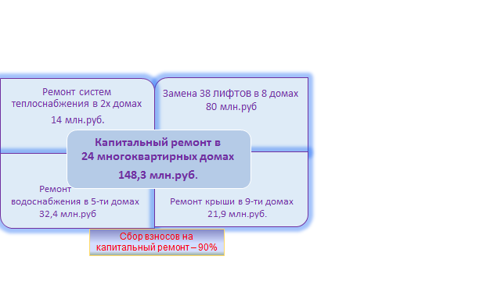
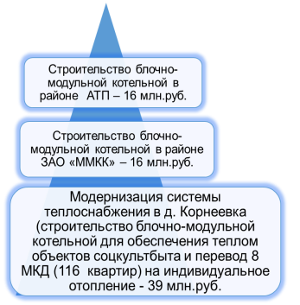
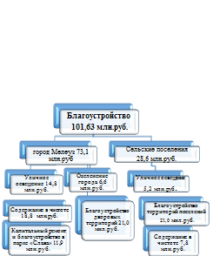
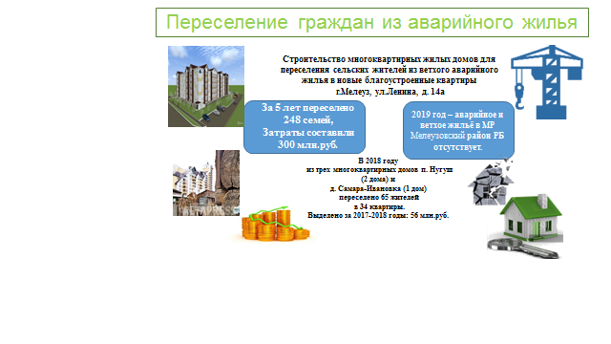
Расходы консолидированного бюджета муниципального района Мелеузовский район
на жилищно-коммунальное хозяйство в 2017-2021 годах
млн.рублей
 | Наименование показателя | 2017 год (отчет) | 2018 год (уточн. план) | 2018 год (отчет) | 2019 год (план) | 2020 год (план) | 2021 год (план)
 | Жилищно-коммунальное хозяйство | 155,73 | 174,46 | 160,06 | 101,86 | 120,27 | 115,29
1 | Жилищное хозяйство | 52,98 | 8,85 | 8,30 | 3,56 | 3,56 | 3,56
2 | Коммунальное хозяйство | 10,78 | 58,68 | 48,42 | 9,76 | 27,53 | 21,56
3 | Благоустройство | 91,87 | 105,07 | 101,63 | 77,30 | 77,81 | 78,67
4 | Другие вопросы в области жилищно-коммунального хозяйства | 0,10 | 1,86 | 1,71 | 11,24 | 11,37 | 11,50
Жилищно-коммунальное хозяйство
Система теплоснабжения
Причины отклонения фактического выполнения по годам:
Жилищное хозяйство: Дополнительное выделение средств из бюджета РБ в 2017-2018 годах на программу переселения граждан из аварийного жилья.
Коммунальное хозяйство Дополнительное выделение средств из бюджета РБ на осуществление мероприятий по переходу на поквартирные системы отопления и установке блочных котельных в 2018 году.
Благоустройство: Снижение объема на благоустройство в 2019-2021 годах связано с тем, что в 2017-2018 годах в течении года были выделены дополнительные средства по программе «Городская среда», исполнение наказов депутатов, благоустройство.
За счет внебюджетных источников
За счет средств регионального оператора
.
Динамика показателей расходов бюджета
муниципального района Мелеузовский район Республики Башкортостан на жилищно-коммунальное хозяйство, в %
102,8
63,6
118,1
95,92

Slide 35

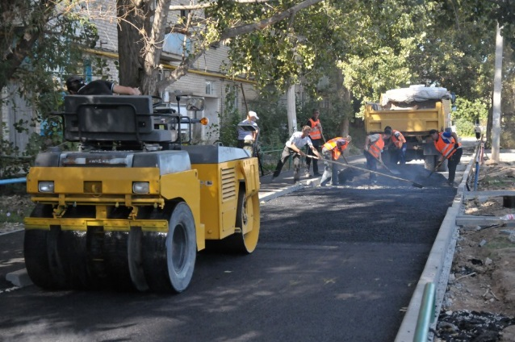
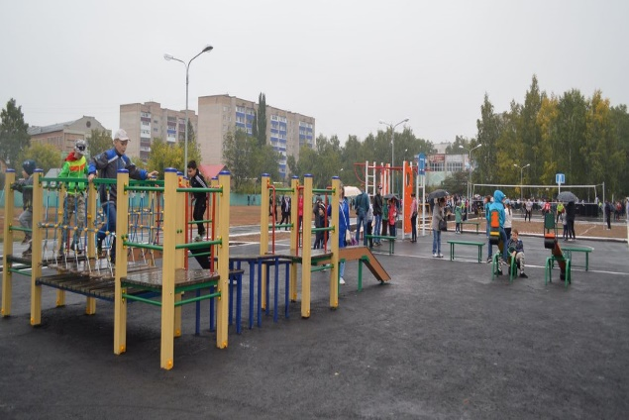
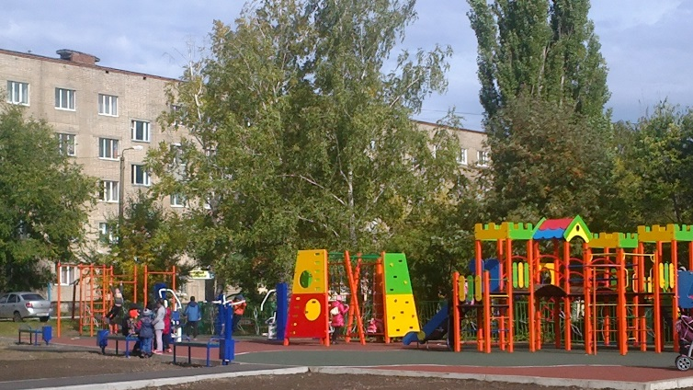
Мероприятия в рамках государственной программы
«Формирование современной городской среды»
Благоустройство городских дворов
Благоустройство парка парка КиО «Слава»
Благоустройство сельских дворов
Установка детской спортивной площадки
26,75
млн.руб.
Отремонтировано 50 дворовых территории у 36 многоквартирных домов в городе и 14 на селе
16,79 млн.рублей
Установлена 1 детская спортивная площадка в с.Воскресенское, благоустроено 3 общественных территории 1,16 млн.рублей
Благоустройство территории парка культуры и отдыха «Слава» и парка им.Гагарина 8,80 млн.рублей

Slide 36
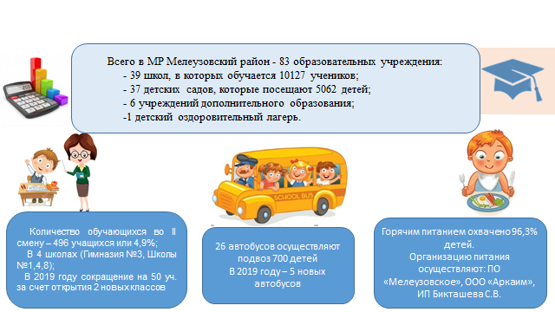
Расходы консолидированного бюджета муниципального района Мелеузовский район
на образование в 2017-2021 годах
млн.рублей
 | Наименование показателя | 2017 год (отчет) | 2018 год (уточн. план) | 2018 год (отчет) | 2019 год (план) | 2020 год (план) | 2021 год (план)
 | Образование | 962,43 | 1 089,74 | 1 076,13 | 1 063,99 | 1 108,77 | 1 144,30
1 | Дошкольное образование | 322,06 | 381,90 | 374,76 | 361,65 | 376,42 | 387,42
2 | Общее образование | 488,02 | 543,01 | 539,48 | 535,87 | 560,98 | 582,68
3 | Дополнительное образование детей | 91,77 | 98,94 | 98,67 | 98,95 | 101,41 | 102,79
4 | Молодежная политика и оздоровление детей | 32,58 | 31,04 | 30,98 | 31,39 | 33,52 | 34,82
5 | Другие вопросы в области образования | 28,00 | 34,85 | 32,24 | 36,13 | 36,44 | 36,59
Доля детей в возрасте от 1 года до 6 лет, получающих дошкольную образовательную услугу в общей численности детей от 1 года до 6 лет - 99,3 %
Причины отклонения фактического выполнения по годам:
Дошкольное образование: Дополнительное выделение средств из бюджета РБ на заработную плату педагогических работников дошкольных образовательных учреждений в 2018 году, а также текущий и капитальный ремонт зданий за счет средств местного бюджета.
Общее образование: Дополнительное выделение средств из бюджета РБ на заработную плату педагогических работников общеобразовательных учреждений в 2018 году, а также текущий и капитальный ремонт зданий за счет средств местного бюджета.
Дополнительное образование детей: Дополнительное выделение средств из бюджета РБ на заработную плату педагогических работников учреждений дополнительного образования детей в 2018 году.
Динамика показателей расходов бюджета муниципального района Мелеузовский район Республики Башкортостан на образование,%
.
104,2
103,2
111,8
98,87

Slide 37
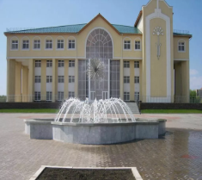

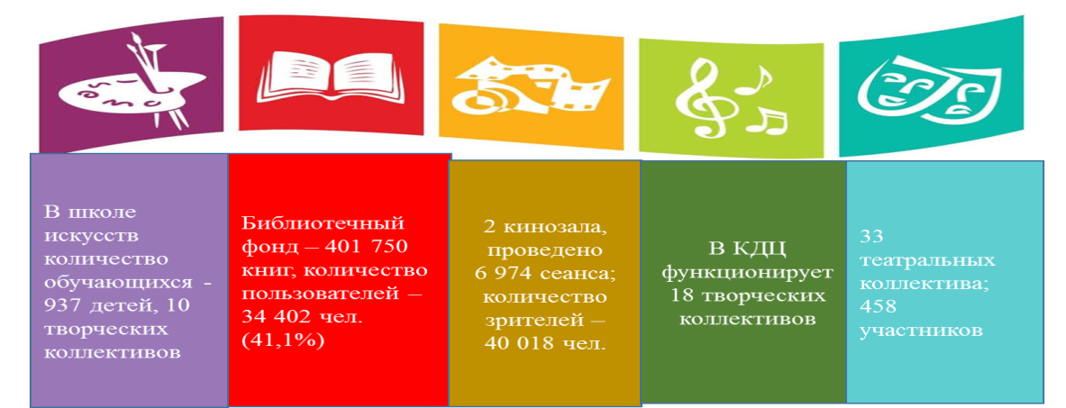
Расходы консолидированного бюджета муниципального района Мелеузовский район
на культуру в 2017-2021 годах
млн.рублей
 | Наименование показателя | 2017 год (отчет) | 2018 год (уточн. план) | 2018 год (отчет) | 2019 год (план) | 2020 год (план) | 2021 год (план)
 | Культура, кинемотография | 96,93 | 128,50 | 128,03 | 114,83 | 118,30 | 121,75
1 | Культура | 94,42 | 128,04 | 127,59 | 114,83 | 118,3 | 121,75
2 | Другие вопросы в области культуры, кинематографии | 0,51 | 0,53 | 0,44 | 0,00 | 0,00 | 0,00
Причины отклонения фактического выполнения по годам:
Культура: Дополнительное выделение средств из бюджета РБ на оплату труда работников учреждений культуры в 2018 году.
В Мелеузовском районе функционируют:
МАУ «Городской Дворец культуры»,
МБУ «Культурно-досуговый центр» с 47 филиалами,
МАУК «Централизованная библиотечная система» с 30 библиотеками,
МАУ ДО «Мелеузовская Детская школа искусств №1»,
МАУ ДО «Детская школа искусств с. Зирган»,
МАУКИ «Мелеузовский историко-краеведческий музей» с филиалом «Партизанский историко-краеведческий музей»
Динамика показателей расходов бюджета муниципального района Мелеузовский район Республики Башкортостан на культуру, в %
.
132,1
103,0
102,9
89,7

Slide 38
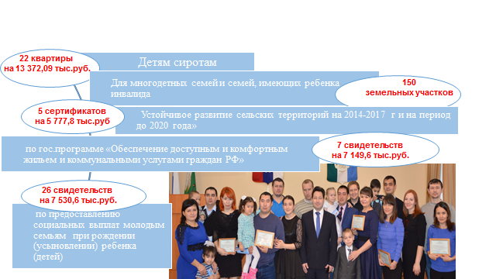
Расходы консолидированного бюджета муниципального района Мелеузовский район
на социальную политику в 2017-2021 годах
млн.рублей
 | Наименование показателя | 2017 год (отчет) | 2018 год (уточн. план) | 2018 год (отчет) | 2019 год (план) | 2020 год (план) | 2021 год (план)
 | Социальная политика | 96,14 | 115,43 | 103,97 | 114,19 | 114,64 | 116,09
1 | Пенсионное обеспечение | 0,52 | 0,81 | 0,77 | 0,58 | 0,60 | 0,62
2 | Социальное обеспечение населения | 33,71 | 35,96 | 26,09 | 19,93 | 17,82 | 16,59
3 | Охрана семьи и детства | 61,91 | 78,66 | 77,11 | 93,68 | 96,22 | 98,88
Причины отклонения фактического выполнения по годам:
Пенсионное обеспечение: Проведение перерасчета в 2018 году доплаты к пенсии за выслугу лет гражданам, ушедшим на пенсию с муниципальной службы.
Социальное обеспечение населения: Сокращение субсидий за счет средств РБ в 2019-2021 годах в связи с отражением в разделе «Охрана семьи и детства» расходов на социальную поддержку учащихся из многодетных семей на обеспечение льготным питанием и школьной формой.
Охрана семьи и детства: Увеличение расходов в связи с отражением расходов по социальной поддержке, ранее планируемых в подразделе «Социальное обеспечение населения».
Динамика показателей расходов бюджета муниципального района Мелеузовский район Республики Башкортостан на социальную политику, в %
.
109,8
100,4
101,3
108,1

Slide 39
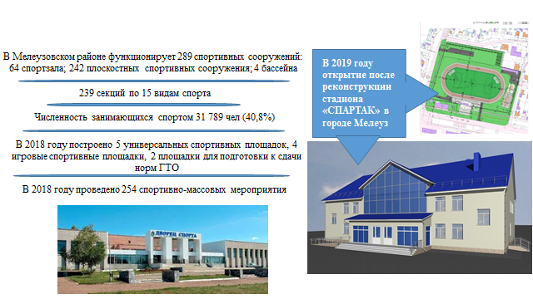
Расходы консолидированного бюджета муниципального района Мелеузовский район
на физическую культуру и спорт в 2017-2021 годах
В рамках государственной программы Российской Федерации «Доступная среда» на 2011-2020 годы за счет средств федерального бюджета устроены пандус и произведен капительный ремонт помещений в спортивном клубе «Батыр» и ДЮСШ с. Зирган
млн.рублей
 | Наименование показателя | 2017 год (отчет) | 2018 год (уточн. план) | 2018 год (отчет) | 2019 год (план) | 2020 год (план) | 2021 год (план)
 | Физическая культура и спорт | 40,01 | 47,04 | 46,97 | 39,54 | 41,04 | 42,54
1 | Физическая культура | 40,01 | 47,04 | 46,97 | 39,54 | 41,04 | 42,54
Причины отклонения фактического выполнения по годам:
Физическая культура: Дополнительное выделение средств из бюджета муниципального района Мелеузовский район в 2018 году на капитальный ремонт МАУ «Дворец спорта»
Динамика показателей расходов бюджета муниципального района Мелеузовский район Республики Башкортостан на физическую культуру и спорт, в %
.
117,4
84,2
103,8
103,7

Slide 40
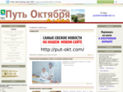


Расходы консолидированного бюджета муниципального района Мелеузовский район
на средства массовой информации в 2017-2021 годах
млн.рублей
 | Наименование показателя | 2017 год (отчет) | 2018 год (уточн. план) | 2018 год (отчет) | 2019 год (план) | 2020 год (план) | 2021 год (план)
 | Средство массовой информации | 2,56 | 3,87 | 3,87 | 4,57 | 4,81 | 5,00
1 | Телевидение и радиовещание | 1,23 | 2,50 | 2,50 | 3,15 | 3,35 | 3,50
2 | Периодическая печать и издательства | 1,33 | 1,37 | 1,37 | 1,42 | 1,46 | 1,50
Причины отклонения фактического выполнения по годам:
Телевидение и радиовещание: Увеличение расходов в связи с удорожанием стоимости одной минуты вещания в 2018-2019 годах.
Динамика показателей расходов бюджета муниципального района Мелеузовский район Республики Башкортостан на средства массовой информации, в %
.
103,9
104,0
120,9
151,2

Slide 41
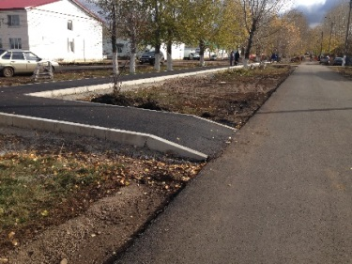
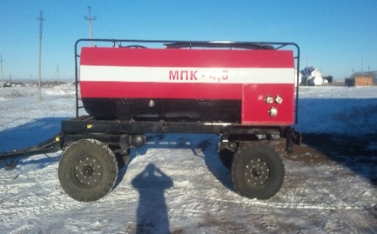
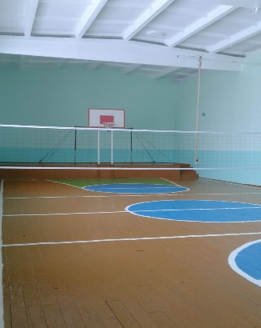
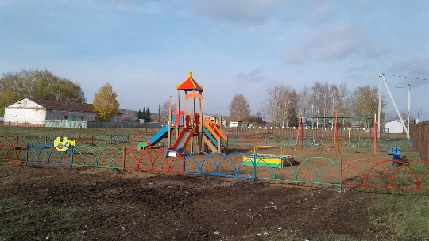
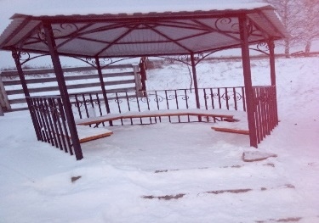
Мероприятия в рамках программы поддержки местных инициатив (ППМИ) в
муниципальном районе Мелеузовский район Республики Башкортостан за 2018 год
В 2018 году на территории муниципального района Мелеузовский район Республики Башкортостан реализовалось 12 проектов по программе поддержки местных инициатив и 3 проекта, выигравшие в дополнительном отборе 2017 года на сумму 13,61 млн. рублей.
Ремонт дорог
6,65 млн.рублей
Всего
13,61 млн. рублей
Средства бюджета Республики Башкортостан
7,19 млн. рублей
Средства местных бюджетов 3,86 млн. рублей
Кап.ремонт водопровода, приобретение пожарного прицепа 2,69 млн.рублей
Ремонт муниципальных учреждений 1,73 млн.рублей
Средства населения и спонсоров 2,56 млн. рублей
Благоустройство территорий поселений 1,49 млн.рублей
Приобретение спортивных площадок 1,05 млн.рублей

Slide 42

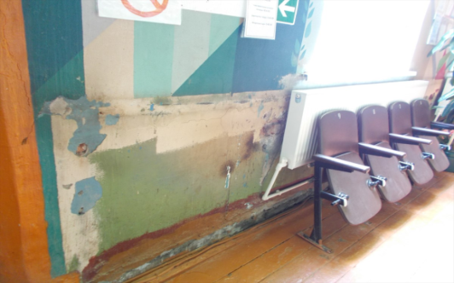
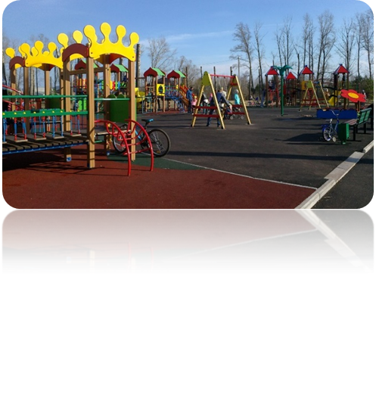
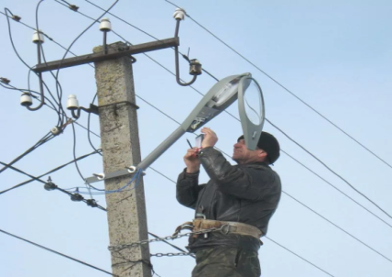
Исполнение наказов избирателей, адресованных
депутатам Госсобрания – Курултая РБ в 2018 году
в тыс. руб.
Наименование работ | Всего, в том числе: | бюджет Республики Башкортостан | местные бюджеты
Монтаж уличного освещения в сельских населенных пунктах | 220,0 | 200,0 | 20,0
Приобретение и обустройство детских игровых и спортивных площадок, спортивных тренажеров и оборудования | 937,0 | 757,9 | 179,1
Ограждение общественной территории, территории кладбища, благоустройство территории родника | 390,6 | 360,0 | 30,6
Монтаж теневых навесов, монтаж ограждения территории, приобретение оборудования для пищеблока в учреждениях образования | 595,0 | 515,0 | 80,0
Текущий ремонт зданий сельских домов культуры | 1 680,6 | 1 350,0 | 330,6
Всего | 3 823,2 | 3 182,9 | 640,3

Slide 43
Перечень муниципальных программ муниципального района Мелеузовский район Республики Башкортостан на 2018 год
в тыс.рублей
Наименование муниципальной программы | Утвержденный план | Уточненный план | Исполнено | % исполнения уточненного плана
Муниципальная программа "Развитие системы образования муниципального района Мелеузовский район Республики Башкортостан" | 969 875,60 | 1 123 415,54 | 1 106 359,64 | 98,5
Муниципальная программа "Управление муниципальными финансами и муниципальным долгом муниципального района Мелеузовский район Республики Башкортостан" | 61 788,00 | 81 169,80 | 80 953,98 | 99,7
Муниципальная программа "Развитие молодежной политики, физкультуры и спорта в муниципальном районе Мелеузовский район Республики Башкортостан" | 47 872,00 | 57 796,50 | 57 792,39 | 100,0
Муниципальная программа "Социальная поддержка граждан в муниципальном районе Мелеузовский район Республики Башкортостан" | 1 501,00 | 1 765,59 | 1 628,93 | 92,3
Муниципальная программа "Развитие и поддержка малого и среднего предпринимательства в муниципальном районе Мелеузовский район Республики Башкортостан" | 2 100,00 | 4 661,48 | 4 661,48 | 100,0
Муниципальная программа "Развитие сельского хозяйства и регулирование рынков сельскохозяйственной продукции, сырья и продовольствия в муниципальном районе Мелеузовский район Республики Башкортостан" | 17 617,30 | 19 868,20 | 18 851,46 | 94,9
Муниципальная программа "Развитие культуры в муниципальном районе Мелеузовский район Республики Башкортостан" | 77 560,90 | 135 281,89 | 134 740,99 | 99,6
Муниципальная программа "Развитие муниципальной службы в муниципальном районе Мелеузовский район Республики Башкортостан" | 57 184,30 | 75 306,75 | 73 784,72 | 98,0
Муниципальная программа "Развитие системы жилищно-коммунального хозяйства, строительного комплекса и управления муниципальной собственностью муниципального района Мелеузовский район Республики Башкортостан" | 87 272,20 | 165 832,57 | 142 330,80 | 85,8
Муниципальная программа "Дорожное хозяйство и транспортное обслуживание муниципального района Мелеузовский район Республики Башкортостан" | 73 716,00 | 101 562,92 | 99 139,21 | 97,6

Slide 44
Перечень муниципальных программ муниципального района Мелеузовский район Республики Башкортостан на 2018 год (продолжение)
в тыс.рублей
Наименование муниципальной программы | Утвержденный план | Уточненный план | Исполнено | % исполнения уточненного плана
Муниципальная программа "Развитие торговли в муниципальном районе Мелеузовский район Республики Башкортостан" | 0,00 | 0,00 | 0,00 | 0,0
Муниципальная программа "Снижение рисков и смягчение последствий чрезвычайных ситуаций природного и техногенного характера в муниципальном районе Мелеузовский район Республики Башкортостан" | 3 201,00 | 4 431,58 | 3 529,49 | 79,6
Муниципальная программа "Обеспечение общественной безопасности в муниципальном районе Мелеузовский район Республики Башкортостан" | 960,00 | 4 245,38 | 4 234,69 | 99,7
Муниципальная программа «Укрепление единства российской нации и этнокультурное развитие народов муниципального района Мелеузовский район Республики Башкортостан» | 0,00 | 0,00 | 0,00 | 0,0
Итого по муниципальному району | 1 400 648,30 | 1 775 338,20 | 1 728 007,78 | 97,3
Муниципальные программы городского и сельских поселений муниципального района Мелеузовский район Республики Башкортостан | 199 809,40 | 345 253,93 | 326 470,71 | 94,6
Всего расходов по муниципальным программам | 1 600 457,70 | 2 120 592,13 | 2 054 478,49 | 96,9
Нажить много денег – храбрость; сохранить их – мудрость, а умело расходовать – искусство.
Бертольд Авербах

Slide 45
Муниципальная программа «Развитие системы образования муниципального района Мелеузовский район республики Башкортостан на 2016-2021 годы»
ЦЕЛИ – 1.обеспечение качества и доступности образования, соответствующего
требованиям инновационного развития экономики, современным
потребностям граждан Мелеузовского района, Республики Башкортостан;
2. развитие института замещающей семьи.
ЗАДАЧИ ПРОГАММЫ:
создать и развивать инфраструктуру учреждений дошкольного образования, обеспечивающей доступность образования независимо от места проживания обучающихся;
создать условия для полноценного включения в образовательное пространство и успешной социализации и самореализации всех категорий обучающихся учреждений общего образования;
развить эффективную систему дополнительного образования обучающихся;
реализовать меры по развитию информационно-образовательной и творческой среды в образовательных учреждениях;
развить систему отдыха, оздоровления и дополнительной занятости детей, подростков и учащейся молодёжи в каникулярное время;
обеспечить полноценное психофизическое, социальное, культурное развитие обучающихся;
развить кадровый потенциал, повышать престиж профессии педагога в муниципальном районе Мелеузовский район Республики Башкортостан;
обеспечивать современные, качественные условия обучения и воспитания;
оказать помощь семьям, оказавшимся в трудной жизненной ситуации, а также гражданам имеющих право на поддержку государством в соответствии с законодательством;
обеспечить государственную поддержку детям-сиротам, и детям, оставшихся без попечения родителей, находящихся под опекой лил попечительством;
обеспечить государственную поддержку граждан, исполняющих обязанности опекунов и попечителей.

Slide 46

Муниципальная программа «Развитие системы образования муниципального района Мелеузовский район республики Башкортостан на 2016-2021 годы»
Достигнутые значения целевых индикаторов за 2018 год
№ п/п | НАИМЕНОВАНИЕ ЦЕЛЕВОГО ИНДИКАТОРА | Значение индикатора |  | % иполнения
 |  | ПЛАН | ФАКТ
1 | Доля детей в возрасте от трех до семи лет, получающих услугу дошкольного образования, в общем количестве детей этого возраста, нуждающихся в данной услуге, % | 96 | 96 | 100
2 | Доля детей в возрасте от трех до семи лет, получающих услугу дошкольного образования, в общем количестве детей этого возраста, нуждающихся в данной услуге, % | 100 | 100 | 100
3 | Доля обучающихся в муниципальных общеобразовательных организациях, занимающихся в одну смену, в общей численности обучающихся в муниципальных общеобразовательных организациях, % | 92 | 95,1 | 103,4
4 | Доля учреждений реализующих программы дошкольного образования, оснащенных в соответствии с современными требованиями, % | 75 | 75 | 100
5 | Соотношение средней заработной платы педагогических работников общеобразовательных организаций и средней заработной платы в Республике Башкортостан, % | 100 | 100 | 100
6 | Соотношение средней заработной платы педагогических работников дошкольных образовательных организаций и средней заработной платы в сфере общего образования в Республике Башкортостан, % | 100 | 100 | 100
7 | Доля детей, подростков, охваченных основными формами отдыха и оздоровления в общем количестве детей, подростков, % | 95,7 | 96 | 100,3
8 | Доля детей-сирот, охваченных отдыхом и оздоровлением, в общем количестве детей-сирот, подлежащих отдыху и оздоровлению, % | 100 | 100 | 100
9 | Доля детей в возрасте от пяти до восемнадцати лет, обучающихся по дополнительным программам, в общей численности детей этого возраста, % | 92,6 | 92,6 | 100
10 | Доля обучающихся из многодетных семей, получивших компенсацию на приобретение школьной формы (1 раз в 2 года), в общем количестве обучающихся, имеющих право получать компенсацию, % | 100 | 100 | 100
11 | Доля детей, охваченных бесплатным питанием, из многодетных семей, средний душевой доход которых не превышает величины прожиточного минимума в среднем на душу населения, установленной в Республике Башкортостан, в общем количестве детей указанной категории,% | 100 | 100 | 100
12 | Доля детей-сирот обеспеченных бесплатным проездом к общеобразовательным учреждениям, от общего количества детей-сирот, нуждающихся в данной услуге, % | 100 | 100 | 100
13 | Доля общеобразовательных организаций в которых созданы условия для инклюзивного образования детей-инвалидов, % | 27 | 30 | 111,1
14 | Доля дошкольных учреждений в которых созданы условия для инклюзивного образования детей-инвалидов, % | 8 | 8 | 100

Slide 47

Муниципальная программа «Управление муниципальными финансами и муниципальным долгом муниципального района Мелеузовский район республики Башкортостан на 2016-2021 годы»
ЦЕЛИ – 1.увеличить налоговые и неналоговые доходы консолидированного бюджета муниципального района Мелеузовский район РБ до 2021 года в 1,2 раза к уровню 2015 года;
2. обеспечить качество управления муниципальными финансами на уровне не ниже II степени качества (по оценке Министерства финансов Республики Башкортостан);
3. обеспечить уровень долговой нагрузки в пределах 10% доходов бюджета муниципального района Мелеузовский район РБ без учета безвозмездных поступлений
ЗАДАЧИ ПРОГРАММЫ:
организовать работу по повышению качества администрирования доходов бюджета и совершенствованию налогового законодательства муниципального района Мелеузовский район Республики Башкортостан;
обеспечить качество организации бюджетного процесса;
совершенствовать межбюджетные отношения, повысить эффективность оказания финансовой помощи бюджетам сельских и городского поселений муниципального района Мелеузовский район Республики Башкортостан;
обеспечить организацию и осуществление контроля в финансово-бюджетной сфере и в сфере закупок;
обеспечить эффективное управление муниципальным долгом муниципального района Мелеузовский район Республики Башкортостан
организовать централизацию бухгалтерского учета муниципальных учреждений

Slide 48
Муниципальная программа «Управление муниципальными финансами и муниципальным долгом муниципального района Мелеузовский район республики Башкортостан на 2016-2021 годы»
Достигнутые значения целевых индикаторов за 2018 год
№ п/п | НАИМЕНОВАНИЕ ЦЕЛЕВОГО ИНДИКАТОРА | Значение индикатора |  | % иполнения
 |  | ПЛАН | ФАКТ
1 | Объем налоговых и неналоговых доходов консолидированного бюджета муниципального района Мелеузовский район Республики Башкортостан, млн. рублей | 680,0 | 788,2 | 115,9
2 | Выполнение плана по налоговым и неналоговым доходам консолидированного бюджета муниципального района Мелеузовский район Республики Башкортостан, % | 100 | 115,7 | 115,7
3 | Отношение недополученных доходов по местным налогам в результате налоговых льгот, установленных нормативно - правовыми актами муниципального района Мелеузовский район Республики Башкортостан, к общему объему налоговых доходов бюджета муниципального района Мелеузовский район Республики Башкортостан, % | <=1 | 0,11 | 100
4 | Рейтинг муниципального района Мелеузовский район Республики Башкортостан среди муниципальных районов Республики Башкортостан по качеству управления муниципальными финансами (по оценке Министерства финансов Республики Башкортостан), степень качества | => II | I | 100
5 | Соблюдение установленных законодательством Российской Федерации требований к бюджету муниципального района Мелеузовский район Республики Башкортостан и отчетности о его исполнении, да/нет (1/0) | 1 | 1 | 100
6 | Доля расходов бюджета муниципального района Мелеузовский район Республики Башкортостан, формируемых в рамках муниципальных программ, в общем объеме расходов бюджета муниципального района Мелеузовский район Республики Башкортостан, % | 99 | 100 | 101
7 | Доля бюджетов муниципальных образований муниципального района Мелеузовский район Республики Башкортостан с уровнем бюджетной обеспеченности выше среднего по муниципальному району | 35,3 | 35,3 | 100
8 | Количество бюджетов муниципальных образований муниципального района Мелеузовский район Республики Башкортостан с уровнем бюджетной обеспеченности выше среднего по муниципальному району, единицы | 6 | 6 | 100
9 | Соотношение объема проверенных средств бюджета муниципального района Мелеузовский район Республики Башкортостан и общей суммы расходов бюджета муниципального района Мелеузовский район Республики Башкортостан года, предшествующего отчетному, % | 14 | 48,9 | 349,3
10 | Выполнение планов контрольных мероприятий, % | 100 | 100 | 100
11 | Просроченная задолженность по долговым обязательствам муниципального района Мелеузовский район Республики Башкортостан, тыс.руб | 0 | 0 | 100
12 | Доля муниципальных учреждений (за исключением учреждений сферы образования), обслуживаемых МКУ Централизованная бухгалтерия муниципального района Мелеузовский район Республики Башкортостан от общего количества муниципальных учреждений, % | 92,3 | 92,3 | 100

Slide 49

Муниципальная программа «Развитие молодежной политики, физкультуры и спорта в муниципальном районе Мелеузовский район Республики Башкортостан на 2016-2021 годы»
ЦЕЛИ 1. создание социально-экономических, организационных, правовых условий и гарантий социального становления и развития молодых граждан, их наиболее полной самореализации в интересах общества;
2. Повышение физической активности и подготовленности всех возрастных групп населения;
3. Создание условий для подготовки спортивного резерва и успешного выступления спортсменов Мелеузовского района в официальных республиканских, российских и международных соревнованиях
ЗАДАЧИ ПРОГРАММЫ:
Достигнутые значения целевых индикаторов за 2018 год
- создание условий для организации и проведения культурно-досуговых и зрелищных мероприятий с детьми и молодежью муниципального района Мелеузовский район Республики Башкортостан;
- повышение эффективности мероприятий, направленных на профилактику социальных деструкций и вовлечение молодежи в социально активную деятельность;
- развитие массовой физической культуры и спорта среди населения муниципального района Мелеузовский район Республики Башкортостан, в том числе среди лиц с ограниченными возможностями здоровья;
- развитие системы подготовки спортивного резерва.
№ п/п | НАИМЕНОВАНИЕ ЦЕЛЕВОГО ИНДИКАТОРА | Значение индикатора |  | % исполнения
 |  | ПЛАН | ФАКТ
1 | Количество молодых людей, посещающих кружки и секции спортивной направленности, чел. | 785 | 785 | 100
2 | Доля молодых граждан, с которыми проведены индивидуальные консультации и беседы, направленных на профилактику социальных деструкций,% | 100 | 100 | 100
3 | Количество посетителей спортивных объектов ,тыс.чел. | 24,2 | 24,2 | 100
4 | Количество посетителей занятий физкультурно-спортивной направленности, тыс. чел. | 20 | 20 | 100
5 | Количество участников физкультурно-оздоровительных мероприятий, тыс.чел. | 22,3 | 22,3 | 100
6 | Доля граждан, систематически занимающихся физической культурой и спортом, % | 33,1 | 33,1 | 100
7 | Численность спортсменов включенных в состав сборных команд РБ, РФ, чел. | 12 | 12 | 100
8 | Соотношение участников с ограниченными возможностями, участвующими в физкультурно-оздоровительных мероприятиях, в т.ч. кружках и секциях, от общего числа лиц с ограниченными возможностями, % | 9,5 | 9,5 | 100

Slide 50

Муниципальная программа «Социальная поддержка граждан в муниципальном районе Мелеузовский район Республики Башкортостан на 2016-2018 годы»
ЦЕЛЬ: реализация государственной и муниципальной политики в области социальной поддержки граждан в муниципальном районе Мелеузовский район Республики Башкортостан
ЗАДАЧИ ПРОГРАММЫ:
Достигнутые значения целевых индикаторов за 2018 год
оказание дополнительных мер социальной поддержки отдельным категориям граждан муниципального района Мелеузовский район Республики Башкортостан;
повышение уровня доступности объектов и услуг в приоритетных сферах жизнедеятельности инвалидов и маломобильных групп населения в муниципальном районе;
организация информационной поддержки деятельности по созданию условий для преобразования среды жизнедеятельности в доступную для инвалидов и проведения мероприятий по социокультурной их реабилитации;
активизация потенциала социально-ориентированных некоммерческих организаций муниципального района Мелеузовский район для развития гражданского общества
№ п/п | НАИМЕНОВАНИЕ ЦЕЛЕВОГО ИНДИКАТОРА | Значение индикатора |  | % исполнения
 |  | ПЛАН | ФАКТ
1 | Доля граждан, которым оказана дополнительная мера социальной поддержки от общего количества граждан, которым предусмотрены меры дополнительной социальной поддержки, % | 100 | 100 | 100
2 | Доля граждан, получивших доплату к пенсии за выслугу лет от общего количества граждан, имеющих право, % | 100 | 100 | 100
3 | Доля доступных для инвалидов и других маломобильных групп населения приоритетных объектов социальной, транспортной, инженерной инфраструктуры в общем количестве приоритетных объектов в муниципальном районе, % | 85 | 85 | 100
4 | Доля социально ориентированных некоммерческих организаций, получающих субсидии муниципалитета, от общего количества обратившихся за получением субсидий и удовлетворяющих требованиям | 100 | 100 | 100

Slide 51

Муниципальная программа «Развитие и поддержка малого и среднего предпринимательства в муниципальном районе Мелеузовский район Республики Башкортостан на 2014-2021 годы»
ЦЕЛИ: 1. создание условий для развития малого и среднего предпринимательства в муниципальном районе Мелеузовский район РБ на основе формирования эффективных механизмов его поддержки, повышение вклада малого и среднего предпринимательства в решении экономических и социальных задач района;
2. Обеспечение устойчивого развития предпринимательства, как важнейшего компонента формирования оптимальной территориальной и отраслевой экономики, способа создания новых рабочих мест, рационального использования природных, материальных и трудовых ресурсов, одного из источников пополнения бюджетов всех уровней
ЗАДАЧИ ПРОГРАММЫ:
Достигнутые значения целевых индикаторов за 2018 год
- увеличить финансовый результат от всех видов
предпринимательской деятельности;
- увеличить численность населения Мелеузовкого района Республики Башкортостан, осуществляющего предпринимательскую деятельность и работающего в сфере малого и среднего предпринимательства;
- формирование благоприятного климата для развития малого и среднего бизнеса в муниципальном районе Мелеузовский район Республики Башкортостан;
- развитие прогрессивных технологий финансовой и инвестиционной поддержки, повышение доступности финансовых ресурсов для субъектов малого и среднего предпринимательства муниципального района Мелеузовский район Республики Башкортостан;
- создание эффективной инфраструктуры поддержки субъектов малого и среднего предпринимательства;
- развитие системы информационно-консультационной, научной и образовательной поддержки субъектов малого и среднего предпринимательства;
- содействие росту конкурентоспособности и продвижению продукции субъектов малого и среднего предпринимательства на товарные рынки;
- повышение престижа предпринимательской деятельности в муниципальном районе Мелеузовский район Республики Башкортостан;
- развитие малого и среднего предпринимательства во всех отраслях и секторах экономики муниципального района Мелеузовский район Республики Башкортостан.
 | НАИМЕНОВАНИЕ ЦЕЛЕВОГО ИНДИКАТОРА | Значение индикатора |  | % исполнения
 |  | ПЛАН | ФАКТ
1 | Доля продукции, произведенной субъектами малого и среднего предпринимательства в общем объеме отгруженной продукции муниципального района,% | 29,43 | 42,4 | 144
2 | Количество субъектов малого и среднего предпринимательства на 1000 человек населения, ед. | 23,2 | 23,4 | 101
3 | Средняя заработная плата в сфере малого и среднего предпринимательства, руб | 14 702 | 19 435 | 132,2
4 | Объем инвестиций в основной капитал малых и средних предприятий, млн.руб | 805 | 980,4 | 121,8
5 | Доля налоговых поступлений субъектов малого и среднего предпринимательства в бюджете муниципального района, % | 21,15 | 18,55 | 87,7
6 | Доля среднесписочной численности работников субъектов малого и среднего предпринимательства в среднесписочной численности всех предприятий и организаций, % | 52,61 | 60,60 | 115,2

Slide 52

Муниципальная программа «Развитие сельского хозяйства и регулирование рынков сельскохозяйственной продукции, сырья и продовольствия в муниципальном районе Мелеузовский район Республики Башкортостан на 2016-2021 годы»
ЦЕЛИ 1.увеличение производства продукции сельского хозяйства и ее переработки;
2. предупреждение и ликвидация заразных и массовых незаразных заболеваний животных, защита населения от болезней общих для человека и животных;
3. повышение финансовой устойчивости предприятий агропромышленного комплекса
ЗАДАЧИ ПРОГРАММЫ:
стимулирование увеличения производства основных видов сельскохозяйственной продукции и производства пищевых продуктов;
поддержка малых форм хозяйствования;
повышение уровня рентабельности в сельском хозяйстве для обеспечения его устойчивого развития;
стимулирование инновационной деятельности и инновационного развития агропромышленного комплекса;
повышение технической оснащенности в сельском хозяйстве;
улучшение ветеринарно-санитарной обстановки в сельском хозяйстве.
Достигнутые значения целевых индикаторов за 2018 год
№ п/п | НАИМЕНОВАНИЕ ЦЕЛЕВОГО ИНДИКАТОРА | Значение индикатора |  | % исполнения
 |  | ПЛАН | ФАКТ
1 | Индекс производства продукции сельского хозяйства в хозяйствах всех категорий (в сопоставимых ценах), % | 101 | 82,2 | 81,4
2 | Индекс производства продукции растениеводства (в сопоставимых ценах), % | 100,5 | 83,9 | 83,5
3 | Индекс производства продукции животноводства (в сопоставимых ценах), % | 101,2 | 80,3 | 79,3
4 | Рентабельность сельскохозяйственных организаций, % | 10 | 10 | 100
5 | Индекс физического объема инвестиций в основной капитал сельского хозяйства, % | 62,2 | 114,4 | 183,9
6 | Среднемесячная номинальная заработная плата в сельском хозяйстве (по сельскохозяйственным организациям, не относящимся к субъектам малого предпринимательства), рубли | 19 400 | 20 387 | 105,1

Slide 53

Муниципальная программа «Развитие культуры в муниципальном районе Мелеузовский район Республики Башкортостан на 2016-2021 годы»
ЦЕЛИ 1.формирование единого культурного пространства, создание условий для выравнивания доступа населения к культурным ценностям, информационным ресурсам и повышения уровня удовлетворенности населения муниципального района Мелеузовский район Республики Башкортостан качеством предоставляемых услуг в сфере культуры и искусства;
2.формирование открытого информационного пространства на территории муниципального района Мелеузовский район.
ЗАДАЧИ ПРОГРАММЫ:
создать благоприятные условия для устойчивого развития сферы культуры и искусства, сохранить культурное и историческое наследие, увеличить доступ населения к культурным ценностям и информации;
создать условия для эффективного развития системы дополнительного образования детей в сфере культуры и искусства;
обеспечение прав граждан в сфере информатизации и расширение информационного пространства на территории муниципального района Мелеузовский район Республики Башкортостан

Slide 54
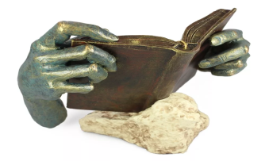
Муниципальная программа «Развитие культуры в муниципальном районе Мелеузовский район Республики Башкортостан на 2016-2021 годы»
Достигнутые значения целевых индикаторов за 2018 год
№ п/п | НАИМЕНОВАНИЕ ЦЕЛЕВОГО ИНДИКАТОРА | Значение индикатора |  | % иполнения
 |  | ПЛАН | ФАКТ
1 | Книгообеспеченность на 1 жителя, ед. | 4,68 | 4,8 | 102,6
2 | Число посещений библиотек на 1000 чел, чел | 5270 | 5325 | 101
3 | Доля документов из фондов библиотеки, библиографические описания которых отражены в электронном каталоге, % | 8,5 | 8,8 | 103,5
4 | Охват населения мероприятиями, проведенными учреждениями культуры,% | 21,6 | 21,6 | 100
5 | Количество клубных формирований, ед | 286 | 286 | 100
6 | Доля культурно-массовых, просветительских мероприятий, направленных на сохранность и популяризацию культурного наследия народов, населяющих муниципальный район Мелеузовский район, % | 22,5 | 22,5 | 100
7 | Доля детей, привлекаемых к участию в творческих мероприятиях в целях выявления и поддержки юных талантов, в общем числе детей республики, % | 8 | 8 | 100
8 | Доля лауреатов, дипломантов конкурсов, фестивалей, смотров, художественных выставках различного уровня,% | 30 | 48,7 | 162,4
9 | Доля выпускников, продолживших обучение по программам среднего и высшего профессионального образования в области культуры и искусства,% | 17 | 15,68 | 95,1
10 | Удовлетворенность населения качеством и доступностью получения информации о социально-экономическом, общественно-политическом и культурном развитии муниципального района, % | 85,0 | 85,0 | 100
11 | Количество размещенных тематических материалов, ед. | 4000 | 4000 | 100

Slide 55

Муниципальная программа «Развитие муниципальной службы в муниципальном районе Мелеузовский район Республики Башкортостан на 2016-2021 годы»
ЦЕЛЬ: совершенствование организации муниципальной службы в муниципальном район Мелеузовский район Республики Башкортостан, повышение эффективности муниципального управления.
ЗАДАЧИ ПРОГРАММЫ:
Достигнутые значения целевых индикаторов за 2018 год
стимулирование органов местного самоуправления к наращиванию социально-экономического потенциала муниципального образования;
повышение профессиональной компетенции муниципальных служащих в Мелеузовском районе; повышение привлекательности муниципальной службы;
организовать исполнение полномочий в части первичного воинского учета на территориях сельских поселений;
обеспечить проведение выборов в представительный орган местного самоуправления.
№ п/п | НАИМЕНОВАНИЕ ЦЕЛЕВОГО ИНДИКАТОРА | Значение индикатора |  | % исполнения
 |  | ПЛАН | ФАКТ
1 | Доля муниципальных служащих, прошедших повышение квалификации относительно количества муниципальных служащих, которым подлежит пройти повышение квалификации,% | 35 | 18,2 | 52
2 | Доля муниципальных служащих соблюдающих запреты и ограничения, направленных на предупреждение коррупции,% | 100 | 100 | 100
3 | Доля участия муниципальных служащих в проведении семинаров-совещаний, видеоконференций по актуальным проблемам применения законодательства в сфере муниципальной службы,% | 100 | 100 | 100
4 | Доля размещенных муниципальных нормативно-правовых актов в сфере муниципальной службы на официальном сайте органа местного самоуправления от общего количества, подлежащего размещению,% | 100 | 100 | 100
5 | Организация первичного воинского учета в сельских поселениях, на территориях которых отсутствуют воинские комиссариаты от общего количества сельских поселений, % | 100 | 100 | 100
6 | Организация выборов в представительный орган муниципального образования на всех участках избирательных комиссий, % | 100 | 100 | 100

Slide 56

Муниципальная программа «Развитие системы жилищно-коммунального хозяйства, строительного комплекса и управления муниципальной собственностью муниципального района Мелеузовский район Республики Башкортостан на 2016-2021 годы»
ЦЕЛИ: 1.создание условий для обеспечения устойчивого роста объектов ввода жилья, повысить уровень обеспеченности жилыми помещениями до 18 м² на 1 проживающего;
2. создание благоприятных и комфортных условий для проживания населения;
3. повышение качества оказания услуг и эффективности управления в сфере жилищно-коммунального хозяйства;
4.обеспечение гарантированности поставок коммунальных ресурсов при минимальных показателях потерь
ЗАДАЧИ ПРОГРАММЫ:
обеспечивать инфраструктурой, земельными участками для жилищной застройки;
обеспечить переселение граждан из аварийного жилья;
обеспечить подготовку проектной документации и осуществление надзора в сфере строительства;
повысить уровень благоустройства населенных пунктов муниципального района Мелеузовский район Республики Башкортостан;
обеспечить сферу жилищно-коммунального хозяйства района профессиональными кадрами;
модернизировать инженерные сети, повысить энерго и ресурсоэффективность жилищно-коммунального хозяйства;
обеспечить жилыми помещениями граждан, перед которыми государство имеет обязательства в соответствии с законодательством;
повышение эффективности управления объектов муниципальной собственности, создания условий для обеспечения гарантийной защиты прав муниципальной собственности на объекты недвижимости;
повышение эффективности управления и распоряжения земельными участками.

Slide 57

Муниципальная программа «Развитие системы жилищно-коммунального хозяйства, строительного комплекса и управления муниципальной собственностью муниципального района Мелеузовский район Республики Башкортостан на 2016-2021 годы»
Достигнутые значения целевых индикаторов за 2018 год
№ п/п | НАИМЕНОВАНИЕ ЦЕЛЕВОГО ИНДИКАТОРА | Значение индикатора |  | % иполнения
 |  | ПЛАН | ФАКТ
1 | Доля инженерных сетей, введенных в эксплуатацию, к общему объему ввода инженерных сетей, % | 49 | 48,7 | 99,4
2 | Доля расселенного аварийного и ветхого жилья в общей площади аварийного и ветхого жилья, % | 72 | 72 | 100
3 | Обеспеченность благоустроенных дорог и улиц городского и сельских поселений, % | 100 | 100 | 100
4 | Доля инвалидов, обеспеченных беспрепятственным доступам к жилым помещениям в многоквартирных домах, % | 100 | 100 | 100
5 | Доля сетей теплоснабжения, водоснабжения и водоотведения, нуждающихся в замене, в их суммарной протяженности по Мелеузовскому району Республики Башкортостан, % | 12,1 | 12,1 | 100
6 | Доля детей, находящихся под опекой (попечительством), не имеющих закрепленного жилого помещения и получивших право на получение жилья в текущем году, обеспеченных жилыми помещениями, % | 31 | 31 | 100
7 | Доля детей-сирот, детей, оставшихся без попечения родителей, лиц из их числа, имеющих право на проведение ремонта ранее занимаемого жилого помещения, % | 17 | 17 | 100
8 | Объем вводимого жилья участниками Программы кв.м., % | 111,3 | 111,3 | 100
9 | Доля организаций Мелеузовского района Республики Башкортостан, своевременно получивших паспорта готовности к прохождению очередного осенне-зимнего периода, в общем количестве организаций Мелеузовского района Республики Башкортостан, % | 100 | 100 | 100
10 | Обеспечение потребности в оплате взносов на капитальный ремонт общего имущества многоквартирного дома по объектам муниципальной собственности, % | 100 | 100 | 100
11 | Уровень обеспеченности граждан земельными участками, имеющих право на получение земельного участка однократно и бесплатно, % | 47 | 47 | 100
12 | Доля разработанных проектов планировок микрорайонов жилой застройки на территории муниципального района Мелеузовский район, % | 33,4 | 33,4 | 100

Slide 58

Муниципальная программа «Дорожное хозяйство и транспортное обслуживание муниципального района Мелеузовский район Республики Башкортостан на 2014-2021 годы»
ЦЕЛЬ: обеспечение устойчивости и сохранения существующей сети автомобильных дорог общего пользования, повышение их доступности для населения муниципального района Мелеузовский район Республики Башкортостан
ЗАДАЧИ ПРОГРАММЫ:
формирование единой дорожной сети круглогодичной доступности для населения муниципального района Мелеузовский район Республики Башкортостан;
оказание мер социальной поддержки населению района при проезде на общественном транспорте.
Достигнутые значения целевых индикаторов за 2018 год
№ п/п | НАИМЕНОВАНИЕ ЦЕЛЕВОГО ИНДИКАТОРА | Значение индикатора |  | % иполнения
 |  | ПЛАН | ФАКТ
1 | Доля протяженности автомобильных дорог общего пользования местного значения, не отвечающих нормативным требованиям, в общей протяженности автомобильных дорог общего пользования местного значения, % | 11 | 11 | 100
2 | Доля пассажиров, перевезенных общественным транспортом и имеющим право на меры социальной поддержки, в общей численности пассажиров, перевезенных общественным транспортом муниципального района Мелеузовский район, % | 10 | 10 | 100

Slide 59
Муниципальная программа «Развитие торговли в муниципальном районе Мелеузовский район Республики Башкортостан на 2014-2021 годы»
Финансирование из бюджета муниципального района не предусмотрено
ЦЕЛЬ: создание условий для формирования комфортной среды для субъектов предпринимательской деятельности (как производителей товаров, так и субъектов торговой деятельности), а также обеспечение населения в полной мере качественными, безопасными товарами и услугами по доступным ценам
ЗАДАЧИ ПРОГРАММЫ:
Достигнутые значения целевых индикаторов за 2018 год
повышение экономической и физической доступности товаров и услуг на потребительском рынке, качество и культуру обслуживания населения при их предоставлении;
обеспечение сбалансированного развития торговли и сервисной инфраструктуры;
содействие продвижению продукции отечественных производителей;
развитие ярмарочной, нестационарной и мобильной торговли;
обеспечение качество и безопасности товаров и услуг на потребительском рынке, в том числе алкогольной продукции, поступающей в розничную торговлю на территории муниципального района Мелеузовский район;
совершенствование норматива обеспеченности населения площадью торговых объектов.
№ п/п | НАИМЕНОВАНИЕ ЦЕЛЕВОГО ИНДИКАТОРА | Значение индикатора |  | % исполнения
 |  | ПЛАН | ФАКТ
1 | Темп роста розничной и оптовой торговли, общественного питания, платных и бытовых услуг населению в муниципальном районе Мелеузовский район Республики Башкортостан, ,% | 105,3 | 89,35 | 84,85
2 | Обеспеченность населения площадью торговых объектов в муниципальном районе Мелеузовский район Республики Башкортостан, кв. м на 1000 человек | 652,4 | 655 | 100,3
3 | Количество стационарных торговых объектов всех форматов, ед. | 546 | 553 | 101,2
4 | Обеспеченность населения торговыми павильонами и киосками по продаже продукции общественного питания, ед. на 10000 чел. | 8 | 14,6 | 175,8
5 | Количество проведенных ярмарок, ед. | 611 | 623 | 101,9
6 | Представленность социально значимых продуктов питания, произведенных в Республике Башкортостан, в общем товарном ассортименте социально значимых продуктов питания, % | 72,4 | 69 | 95,3

Slide 60
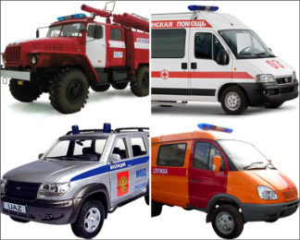
Муниципальная программа «Снижение рисков и смягчение последствий чрезвычайных ситуаций природного и техногенного характера в муниципальном района Мелеузовский район Республики Башкортостан на 2014-2021 годы»
ЦЕЛЬ: последовательное снижение рисков чрезвычайных ситуаций, повышение безопасности населения муниципального района. Обеспечение необходимых условий для безопасности жизнедеятельности и устойчивого социально-экономического развития муниципального района.
ЗАДАЧИ ПРОГРАММЫ:
Достигнутые значения целевых
индикаторов за 2018 год
снижение экономического ущерба и повышение эффективности работы экстренных служб муниципального района в критических условиях и чрезвычайных ситуациях;
создание (развитие) информационного обеспечения, совершенствование системы связи и оповещения при чрезвычайных ситуациях. Развитие единой системы экстренного оповещения «Служба 112» на базе МКУ «ЕДДС муниципального района»;
обучение населения действиям в области защиты от чрезвычайных ситуаций природного и техногенного характера, а также правилам поведения в чрезвычайных ситуациях.
№ п/п | НАИМЕНОВАНИЕ ЦЕЛЕВОГО ИНДИКАТОРА | Значение индикатора |  | % иполнения
 |  | ПЛАН | ФАКТ
1 | Снижение косвенного экономического ущерба, увеличение объема резерва материальных ресурсов для ликвидации чрезвычайных ситуаций,% | 100 | 100 | 100
2 | Количество погибших от чрезвычайных ситуаций, пожаров, ДТП и несчастных случаев на воде, люди | 20 | 18 | 90
3 | Увеличение доли неработающего населения, обученного действиями по сигналам экстренного оповещения, правилами поведения в чрезвычайных ситуациях, % | 65 | 65 | 100

Slide 61

Муниципальная программа «Обеспечение общественной безопасности в муниципальном района Мелеузовский район Республики Башкортостан на 2016-2021 годы»
ЦЕЛЬ: обеспечить комплексную безопасность населения и объектов социальной инфраструктуры на территории муниципального района Мелеузовский район Республики Башкортостан.
ЗАДАЧИ ПРОГРАММЫ:
Снизить уровень преступности в муниципальном районе Мелеузовский район Республики Башкортостан к 2021 году на 10% по сравнению с 2015 годом;
Предотвратить проявления терроризма и экстремизма в муниципальном районе Мелеузовский район республики Башкортостан;
обеспечить состояние наркоситуации в муниципальном районе Мелеузовский район к 2021 году как «удовлетворительное» по сравнению с 2015 годом. Состояние наркоситуации в 2015 году оценивалось как «тяжелое»;
организация отдыха несовершеннолетних в муниципальном районе Мелеузовский район Республики Башкортостан.
Достигнутые значения целевых
индикаторов за 2018 год
№ п/п | НАИМЕНОВАНИЕ ЦЕЛЕВОГО ИНДИКАТОРА | Значение индикатора |  | % иполнения
 |  | ПЛАН | ФАКТ
1 | Показатель снижения преступности на 100 чел., число преступлений | -0,14 | 0,01 | 0,15
2 | Уровень проявлений терроризма и экстремизма в муниципальном районе, кол. возбужденных дел | 0 | 0 | 100
3 | Уровень наркоситуации в муниципальном районе | 2 | 3 | 150
4 | Доля несовершеннолетних детей, охваченных организованным отдыхом в каникулярное время в сравнении с прошлым годом | 1,03 | 1,03 | 100
5 | Готовность функционирования системы видеонаблюдения «Безопасный город», % | 100 | 100 | 100

Slide 62
Муниципальная программа «Укрепление единства российской нации и этнокультурное развитие народов муниципального района Мелеузовский район Республики Башкортостан на 2018-2022 годы»
Финансирование из бюджета муниципального района не предусмотрено
ЦЕЛЬ: укрепление общероссийского гражданского самосознания, единство и духовная общность многонационального народа муниципального района Мелеузовский район республики Башкортостан
ЗАДАЧИ ПРОГРАММЫ:
Достигнутые значения целевых индикаторов за 2018 год
укрепить гражданское единство и обеспечить гармонизацию межнациональных отношений;
Обеспечить сохранение и развитие этнической уникальности башкирского народа;
Сохранять многообразие культуры и языка народов Республики Башкортостан.
№ п/п | НАИМЕНОВАНИЕ ЦЕЛЕВОГО ИНДИКАТОРА | Значение индикатора |  | % исполнения
 |  | ПЛАН | ФАКТ
1 | Доля населения муниципального района Мелеузовский район Республики Башкортостан, положительно оценивающего состояние межнациональных отношений в муниципальном районе Мелеузовский район Республики Башкортостан, в общем количестве опрошенного населения муниципальном районе Мелеузовский район Республики Башкортостан,% | 68 | 68 | 100
2 | Уровень удовлетворенности башкирского населения развитием культуры, языка, истории башкирского этноса, в общем количестве опрошенного башкирского населения, % | 75 | 75 | 100
3 | Уровень толерантного отношения к представителям другой национальности,% | 82 | 82 | 100
4 | Прирост количества мероприятий, направленных на укрепление гражданского единства и гармонизацию межнациональных отношений в муниципальном районе Мелеузовский район Республики Башкортостан, % | 1,1 | 1,1 | 100
5 | Прирост количества мероприятий, направленных на популяризацию башкирской культуры, % | 1,2 | 1,2 | 100
6 | Прирост количества мероприятий, направленных на этнокультурное развитие народов Республики Башкортостан и поддержку языкового многообразия в муниципальном районе Мелеузовский район Республики Башкортостан, % | 1,1 | 1,1 | 100

Slide 63

Объем муниципального долга по муниципальному району
Мелеузовский район Республики Башкортостан за 2018 год
Муниципальный долг возникает в силу осуществления заимствований. Расходы на обслуживание муниципального долга из бюджета муниципального района Мелеузовский район в 2018 году не производились.
Заимствования необходимы для:
Муниципальный долг муниципального района Мелеузовский район Республики Башкортостан
Виды долговых обязательств | на 1 января 2017 года | на 1 января 2018 года | на 1 января 2019 года
Муниципальные ценные бумаги | 0,0 | 0,0 | 0,0
Кредиты, полученные от кредитных организаций | 0,0 | 0,0 | 0,0
Бюджетные кредиты, полученные из других бюджетов бюджетной системы РФ | 0,0 | 0,0 | 0,0
Муниципальные гарантии | 0,0 | 0,0 | 0,0
Всего муниципальный долг | 0,0 | 0,0 | 0,0
Финансирования дефицита бюджета
Погашения долговых обязательств

Slide 64
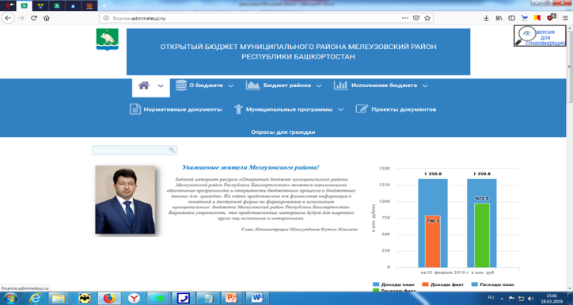
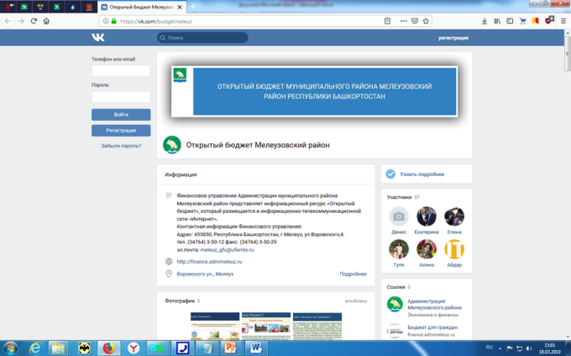
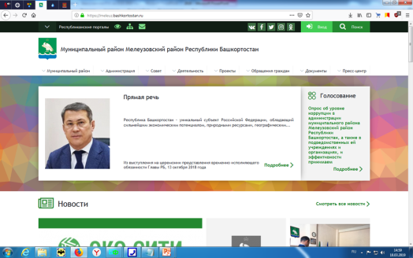

Благодарю за внимание!
Информация подготовлена финансовым управлением Администрации муниципального района Мелеузовский район Республики Башкортостан
Адрес: 453850, Республика Башкортостан, Город Мелеуз, ул.Воровского,4
График работы : с понедельника по пятницу - с 8-00 до 17-00; суббота, воскресенье – выходные дни. Обеденный перерыв – с 13-00 до 14-00. Прием граждан осуществляется по средам с 9.00 до 11.00 в кабинете 201.
Тел: 8 (34764)3-50-12, 3-52,23
Факс: 8(34764) 3-50-29
e-mail: meleuz_gfu@ufamts.ru
Ознакомиться с деятельностью финансового управления, принять участие в опросах граждан на бюджетную тематику можно на сайте: http://finance.admmeleuz.ru, а также в нашей группе в контакте https://vk.com/budgetmeleuz
Ознакомиться с информацией о проведении публичных слушаний по проекту бюджета и отчету о его исполнении, а также о результатах публичных слушаний можно на сайте: https://meleuz.bashkortostan.ru

